Slide 1
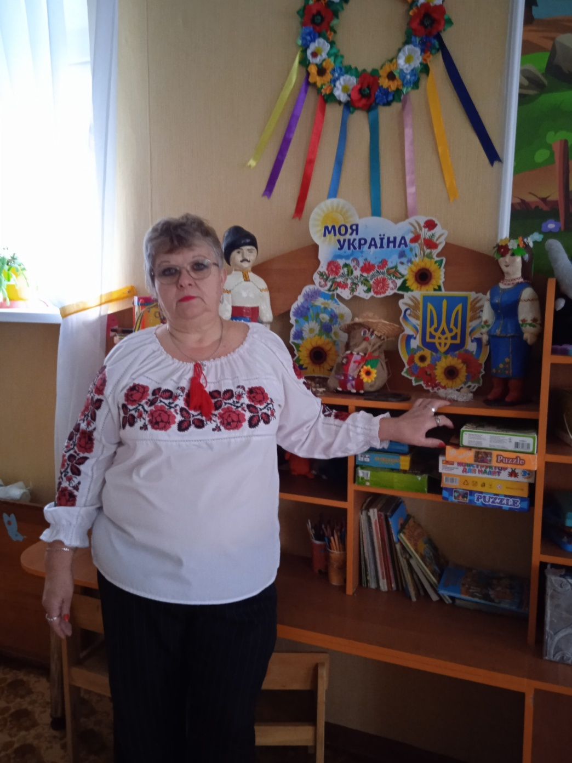
Смолінський заклад дошкільної освіти №3 «Ромашка»
«Формування
лексичної
компетенції
дошкільників»
Микитюк Тамара
Олександрівна

Slide 2
Моя відмінна риса: любов до дітей, вимогливість до себе
Педагогічне кредо :
«Щоб бути гарним вихователем, потрібно любити те, що викладаєш,
і любити тих, кого виховуєш»
В.Ключевський

Slide 3
Лексична компетентність – наявність певного запасу слів у межах вікового періоду, адекватне використання лексем, доречне вживання образних виразів, приказок, прислів'їв, фразеологічних зворотів.

Slide 4
Актуальність проблеми, полягає в тому, що в реальній педагогічній практиці наявним є протиріччя між необхідністю формування лексичної компетентності в дитини відповідно до вікових особливостей та наявними знаннями, уміннями та навичками.

Slide 5
Завдання:
-вчити правильно розуміти лексичне значення слів;
-знайомити дітей з антонімами, омонімами, синонімами;
-збагачувати лексичний запас дітей словами – назвами предметів, дій, ознак;
-формувати вміння правильно розуміти лексичне значення слів;
-розширити знання і розуміння багатозначних слів;
-розвивати інтерес до знайомих та малознайомих слів ;
-виховувати у дітей стилістичне чуття (де і як вживати слова).

Slide 6
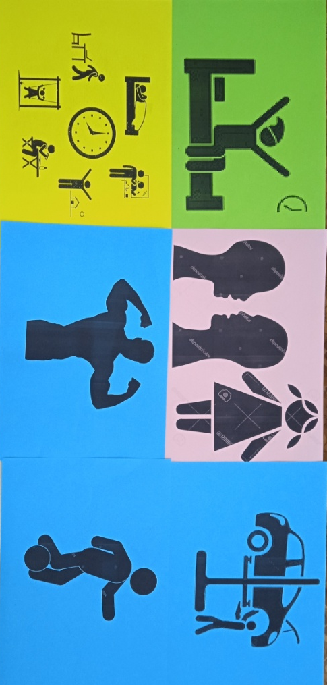
Предметно-навчальне обладнання
Дидактичні ігри
Піктограми
Опорні схеми
Вивчення віршів за опорними картинками

Slide 7
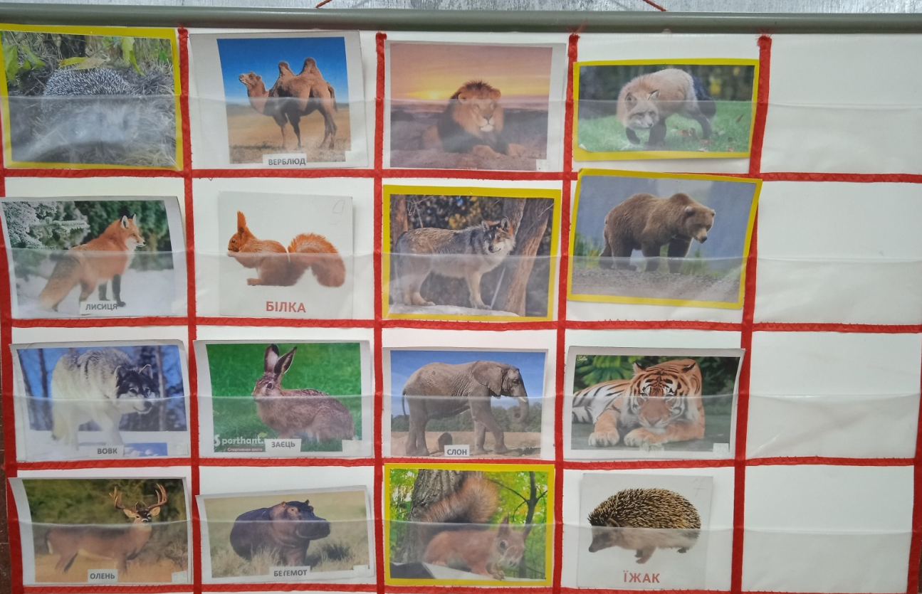
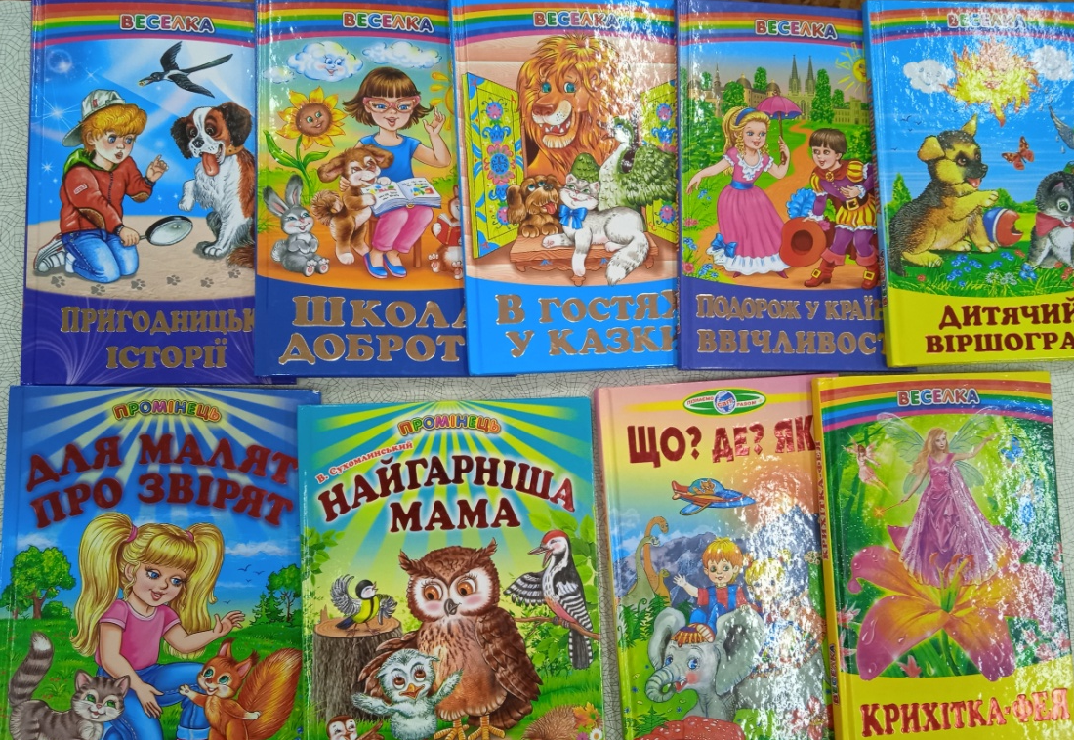
Мнемотаблиці
Коректурна таблиця
Художня література

Slide 8
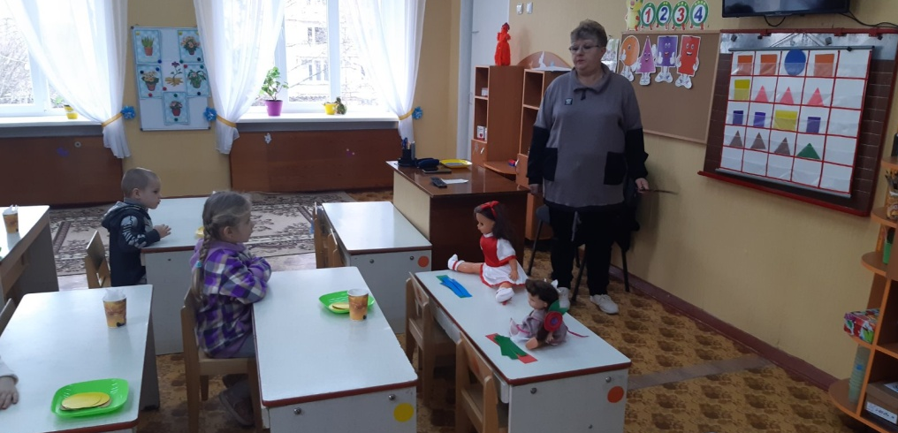
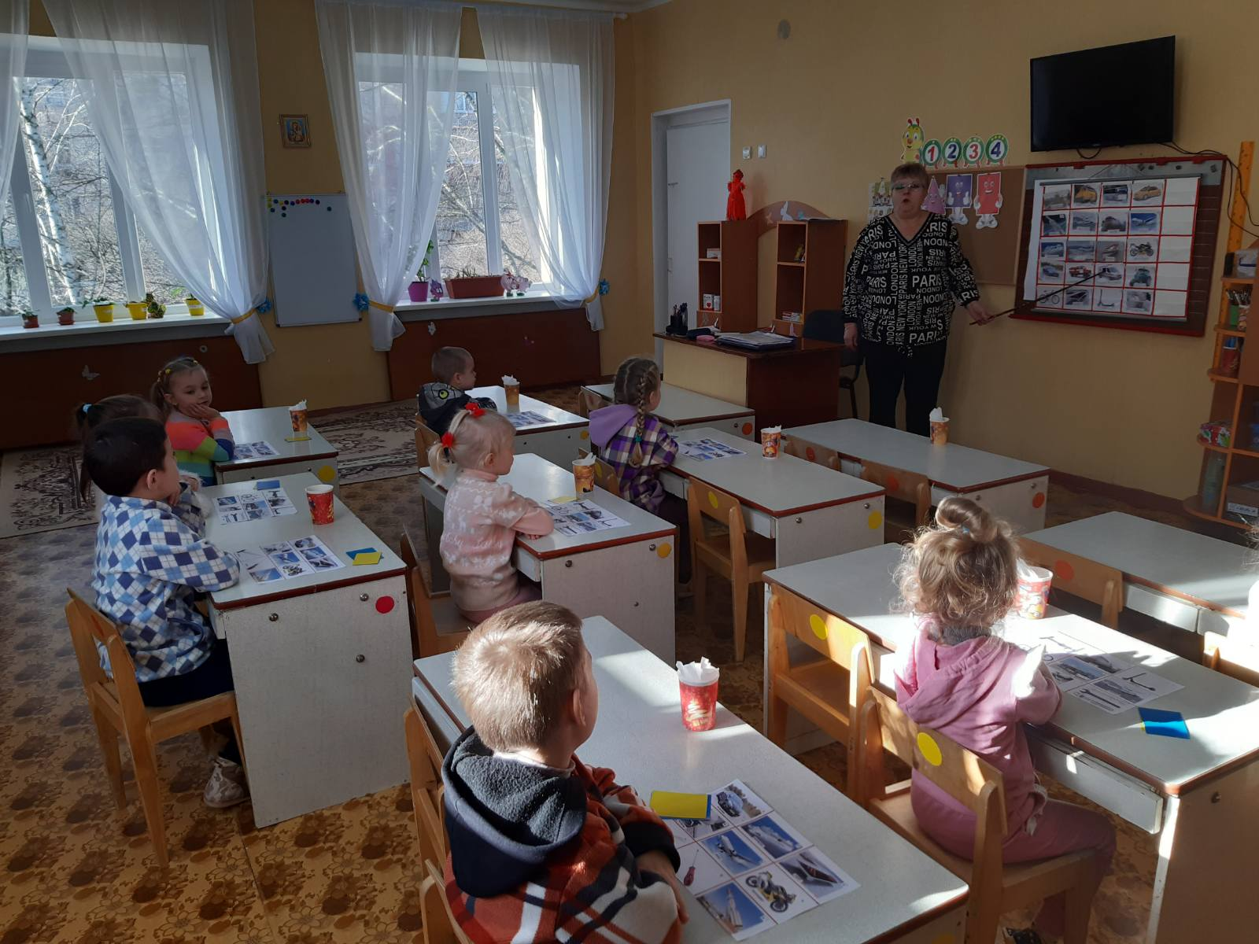
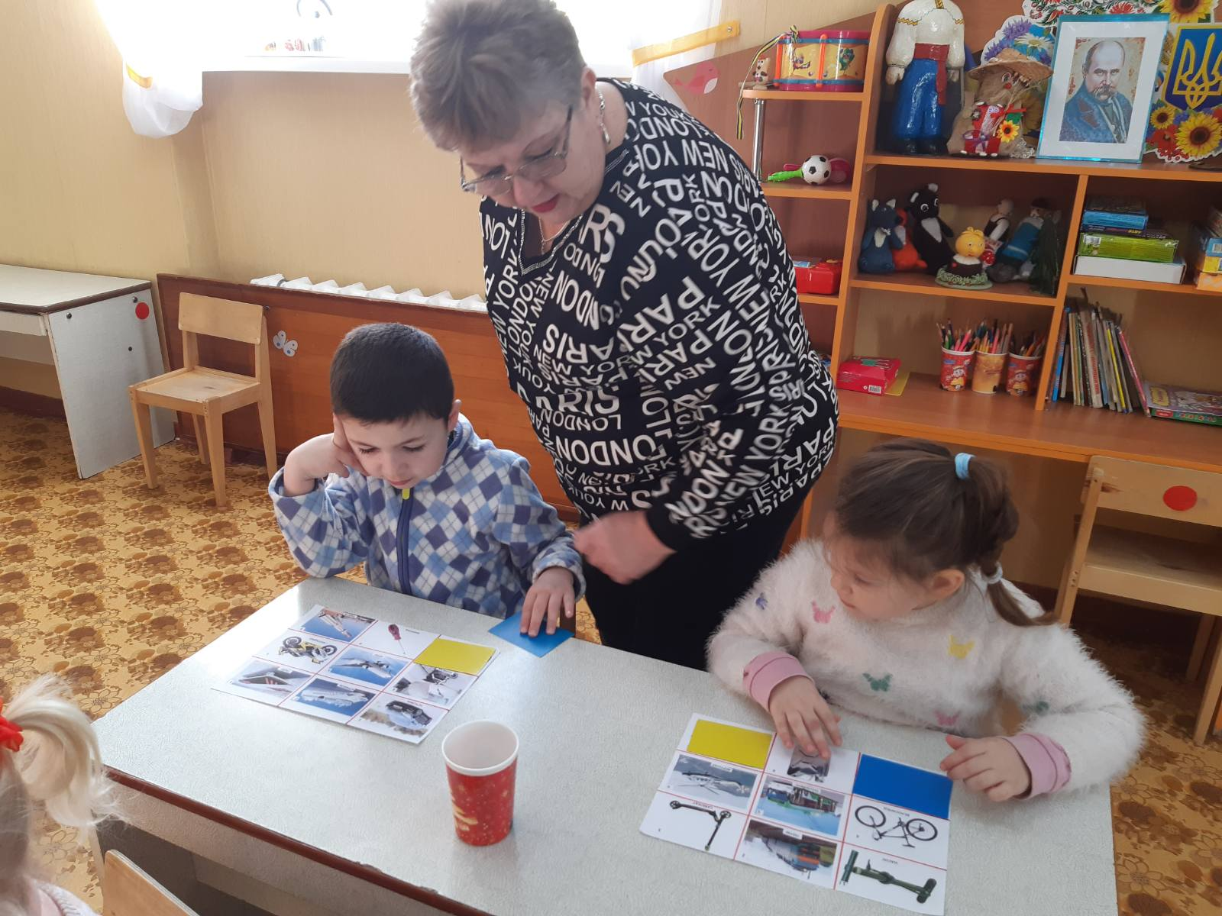
Використання коректурних таблиць на заняттях

Slide 9
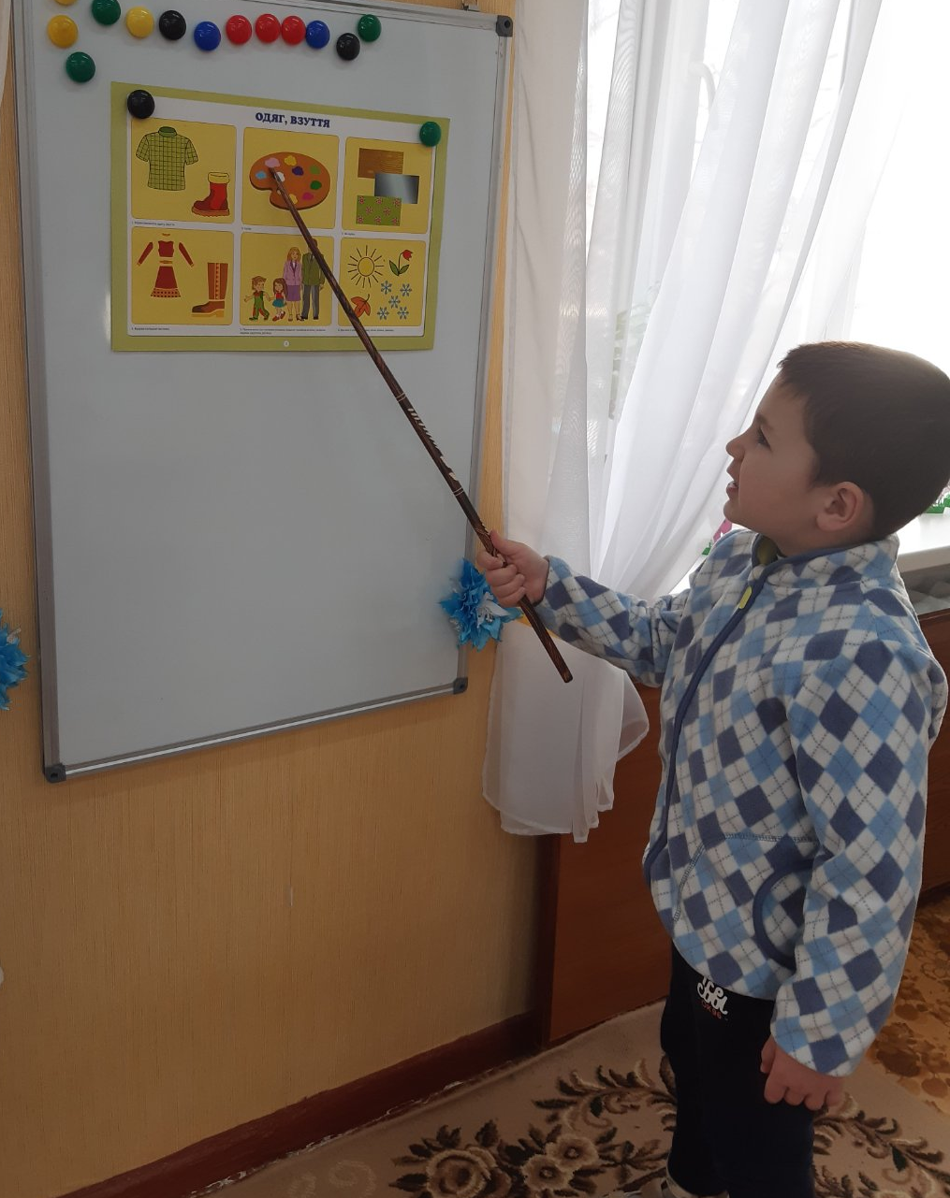
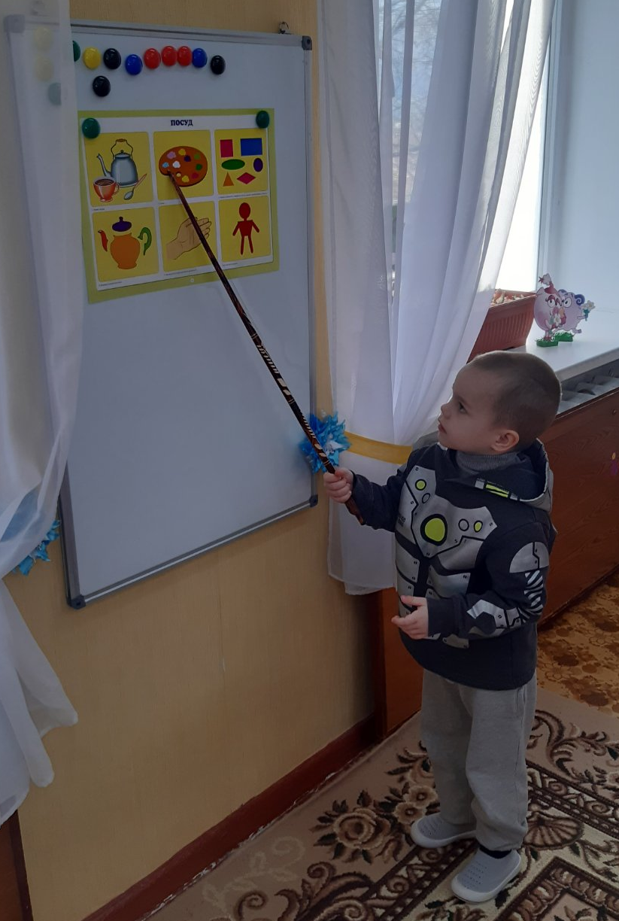
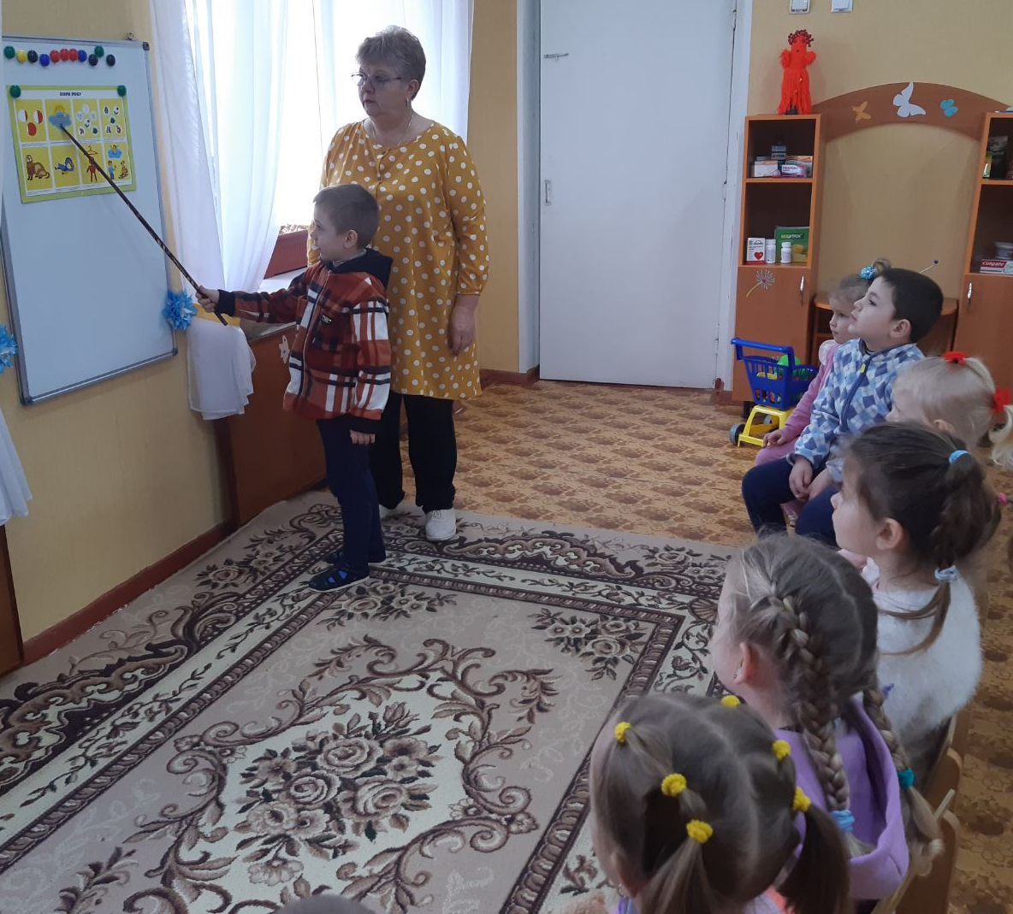
Використання опорних схем
«Одяг та взуття»
«Посуд»
«Пори року»

Slide 10
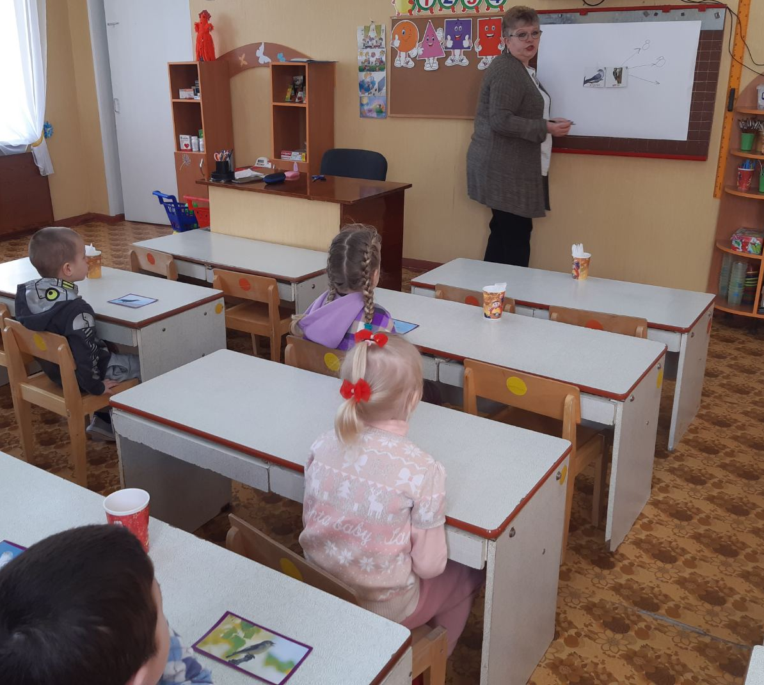
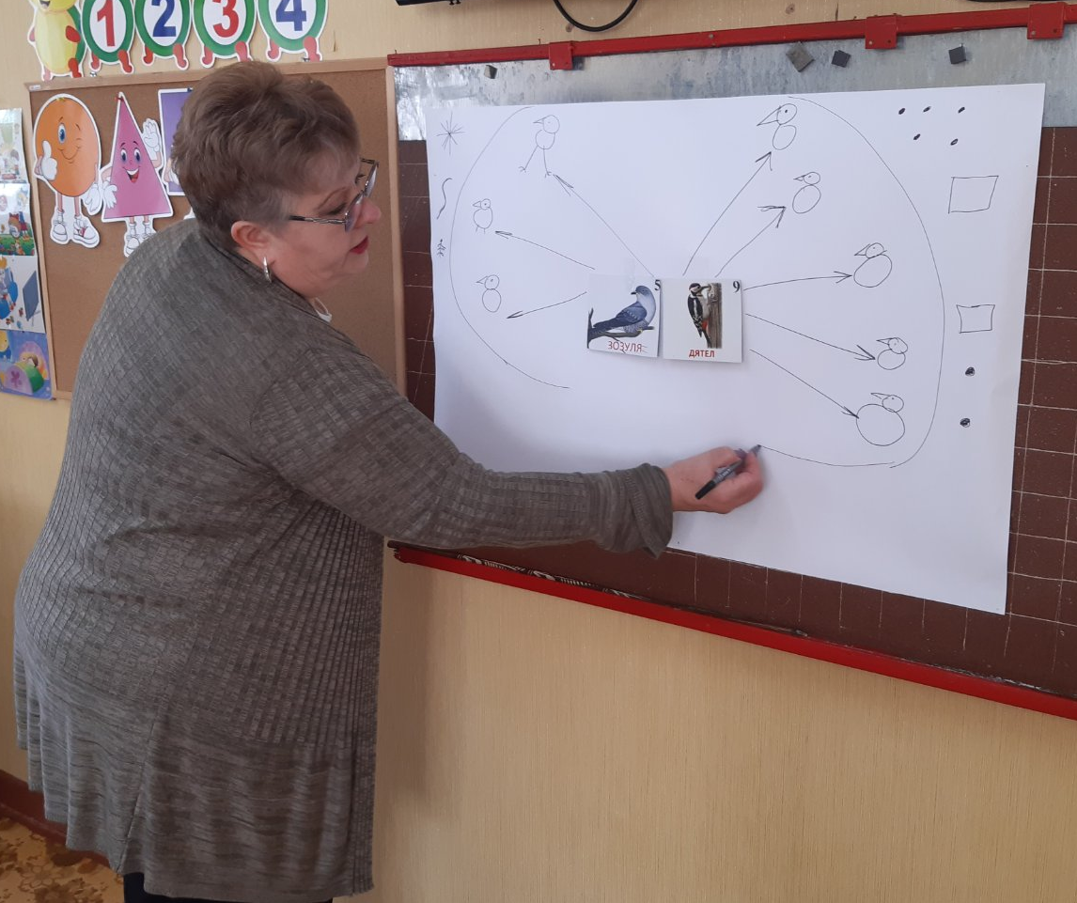
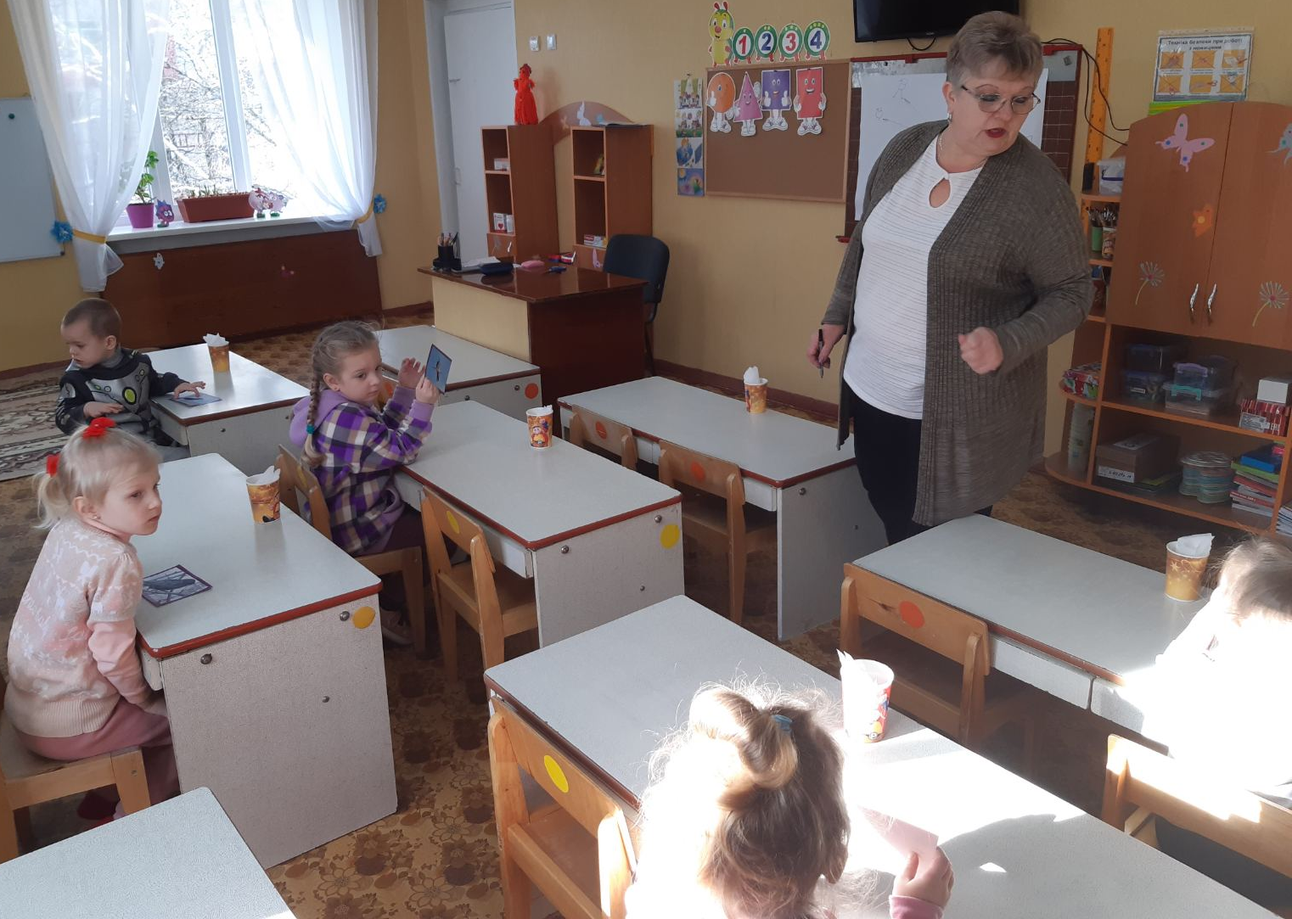
Складання карти розумових дій
Птахи
Птахи наші друзі
Перелітні і зимуючі птахи

Slide 11
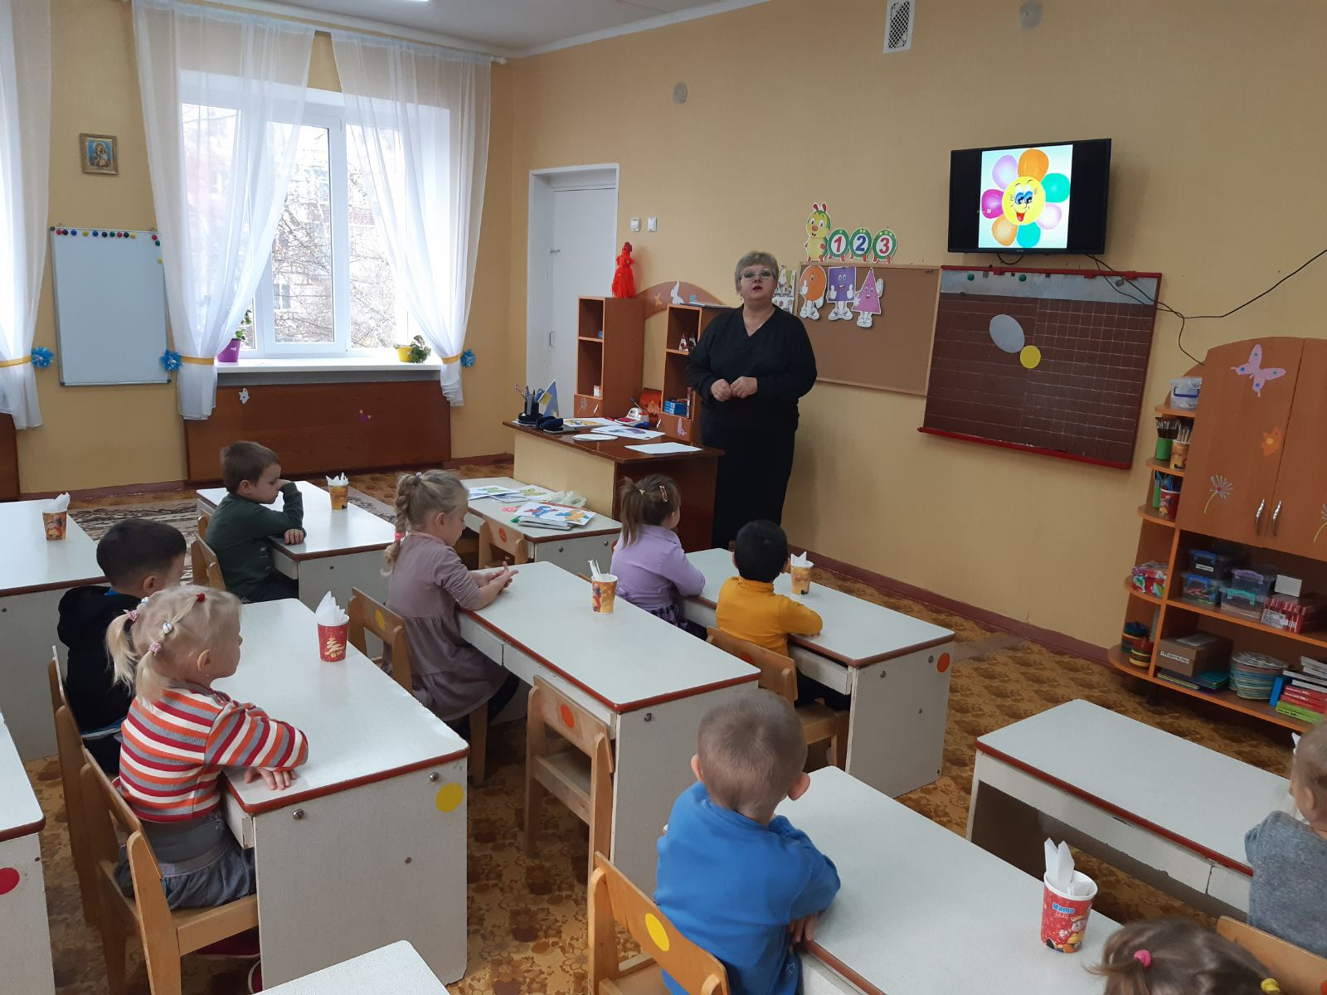
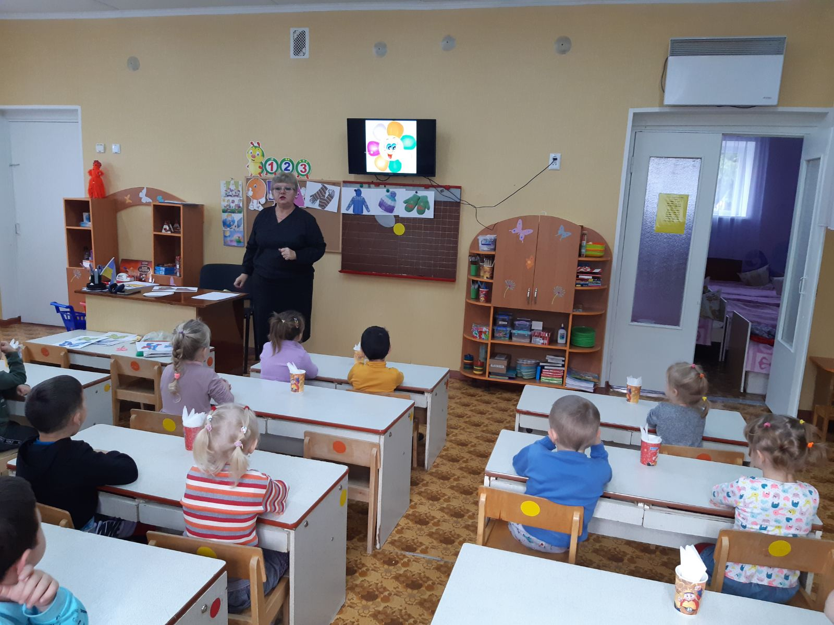
Використання ІКТ на заняттях з розвитку мовлення
Дидактична гра “ Зберемо чарівну квітку”

Slide 12
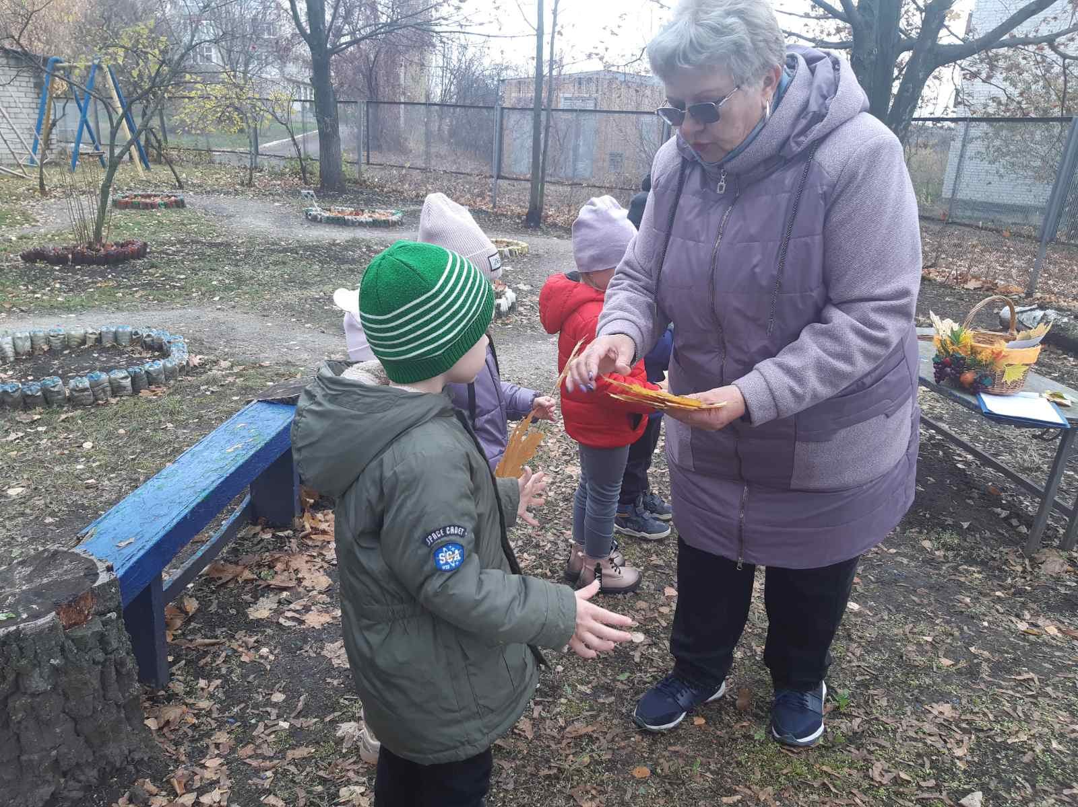
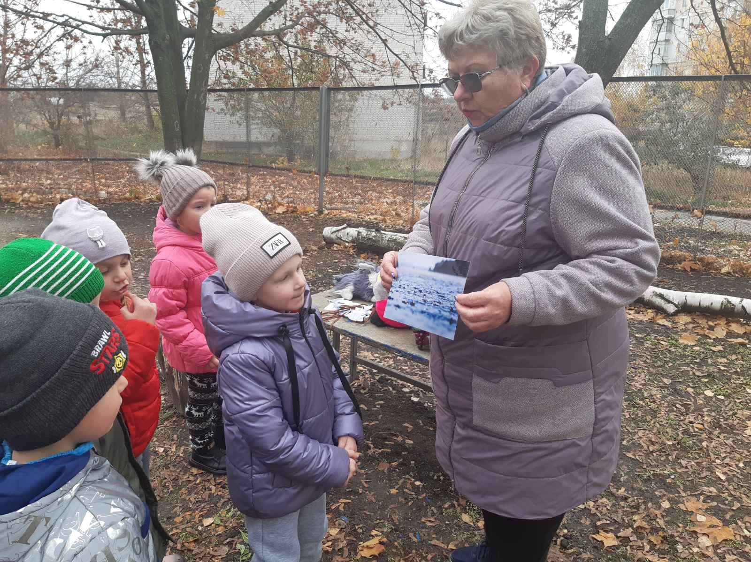
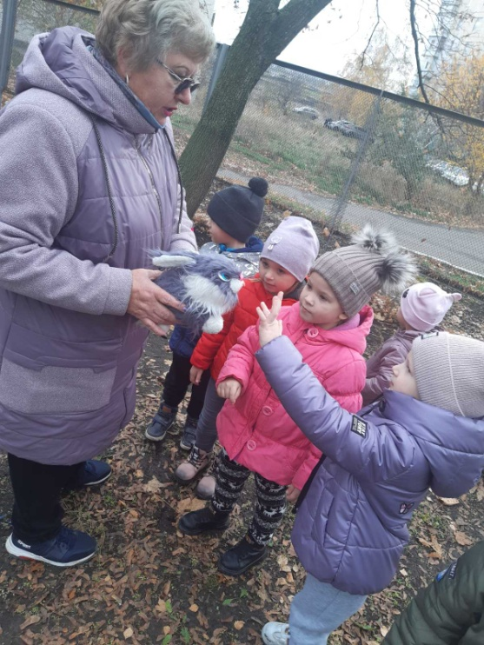
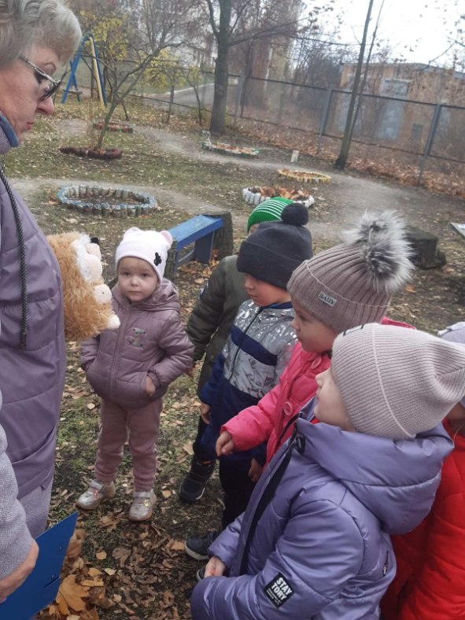
Прогулянка
“Казочка про дощ”
Дидактична гра
“З якого дерева листочок”
Дидактична гра “Зайчик який?”
Чистомовка “Їжачок”

Slide 13
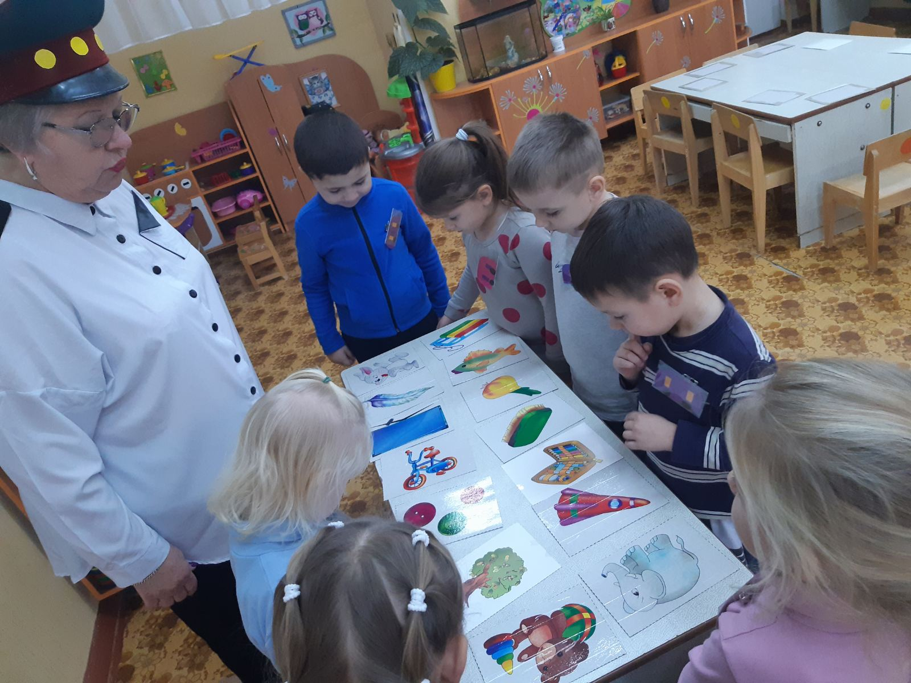
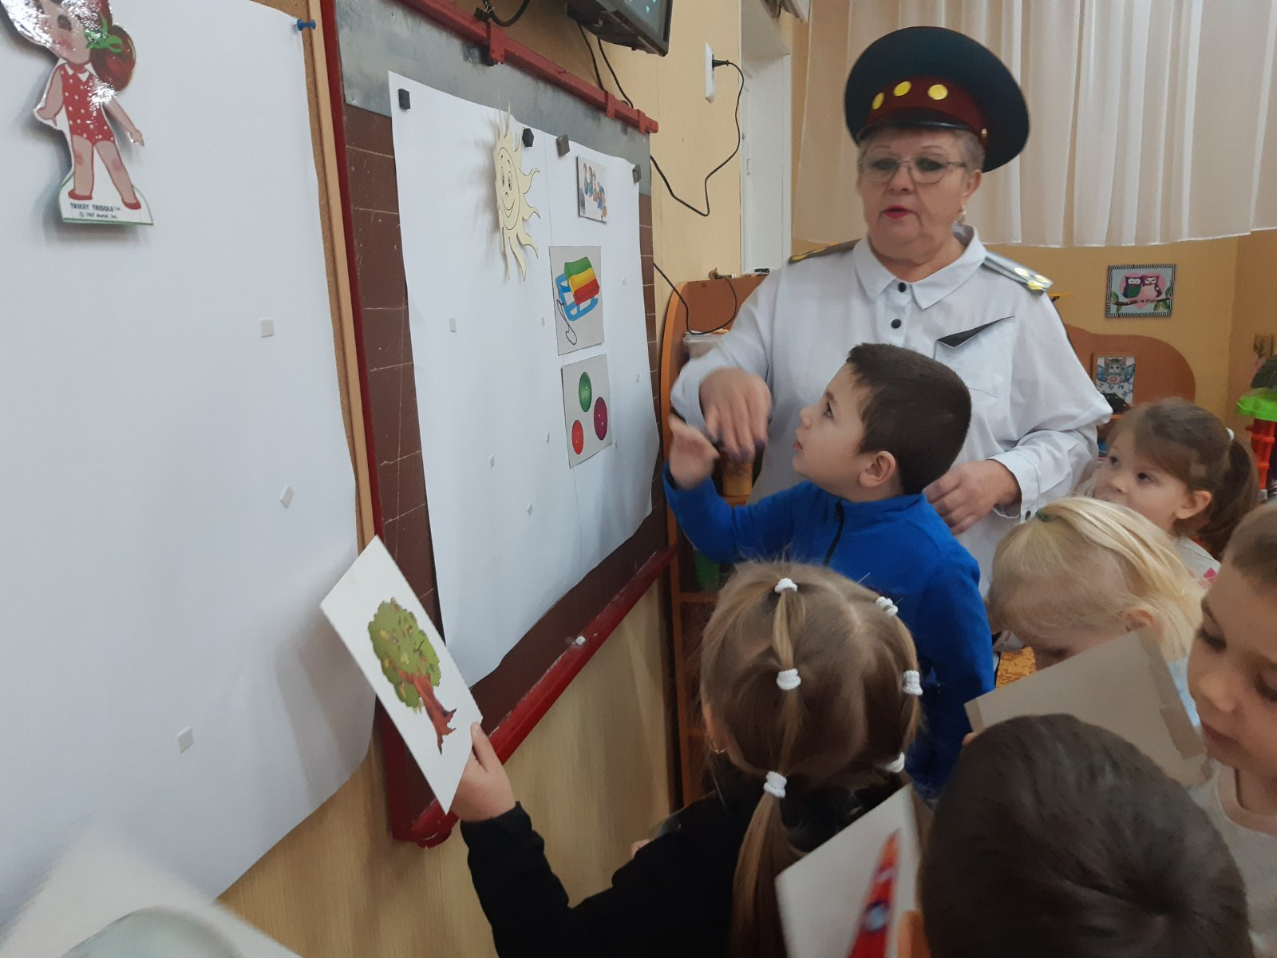
Використання комплексного підходу для формування лексичної компетентності дошкільників за допомогою дидактичних ігор
Дидактична гра “Він, вона, воно, вони”

Slide 14
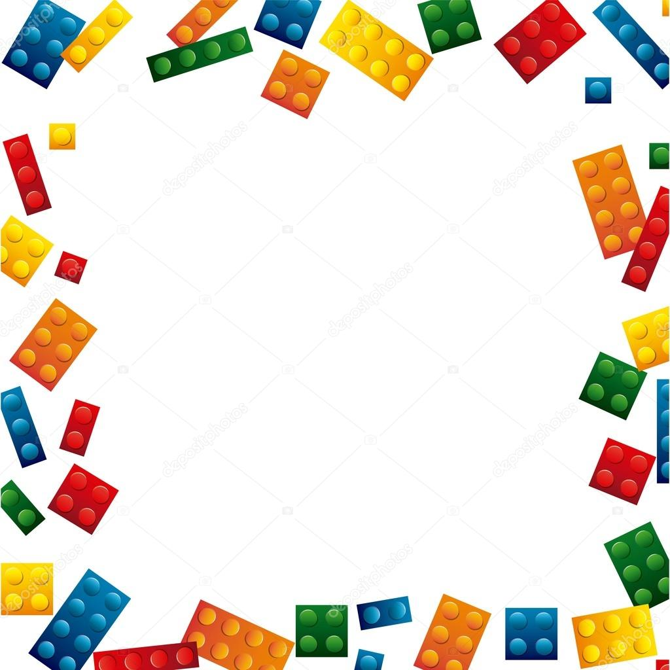
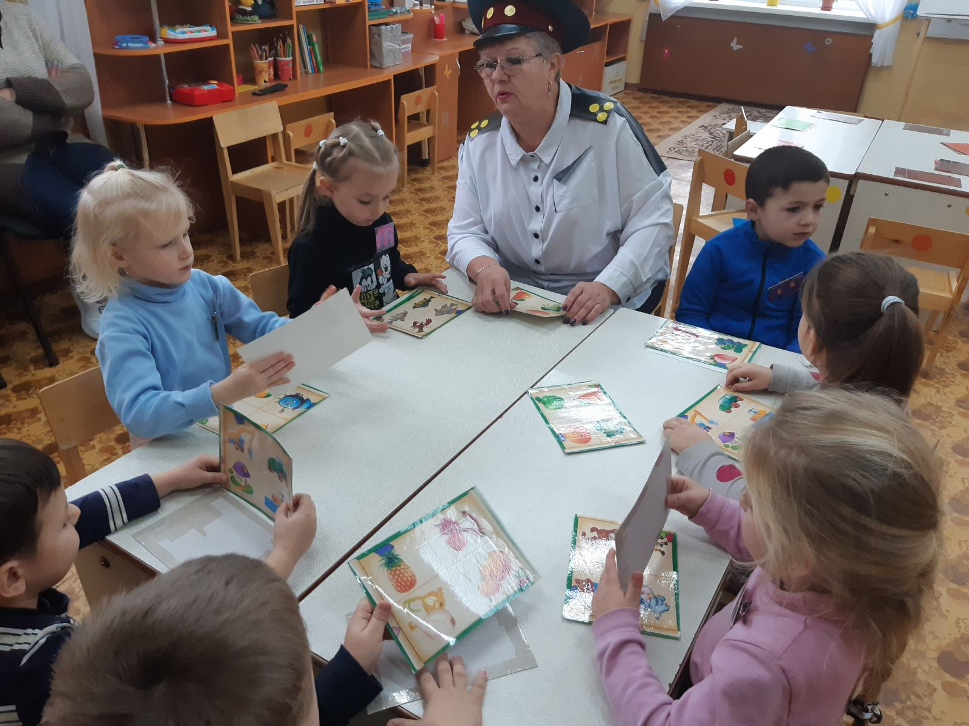
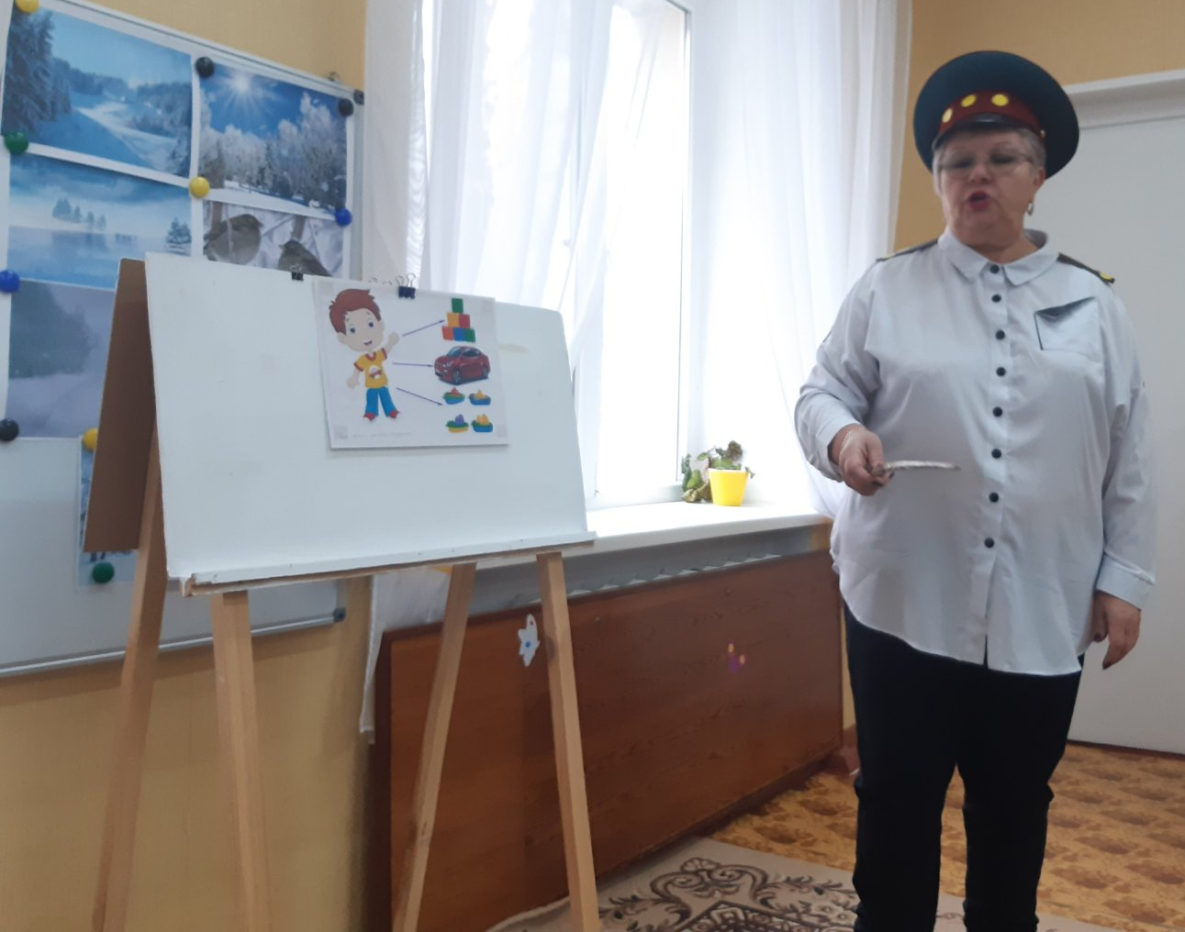
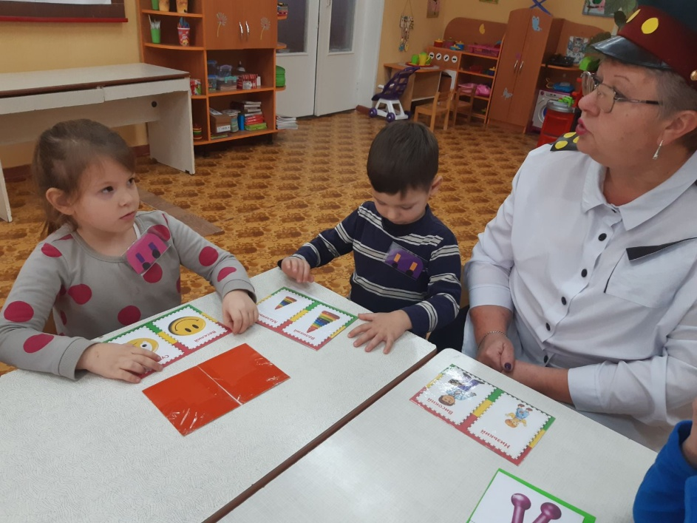
Дидактична гра
“Четвертий зайвий”
Дидактична гра
“Запитання - відповідь”
Дидактична гра “Скажи навпаки»

Slide 15
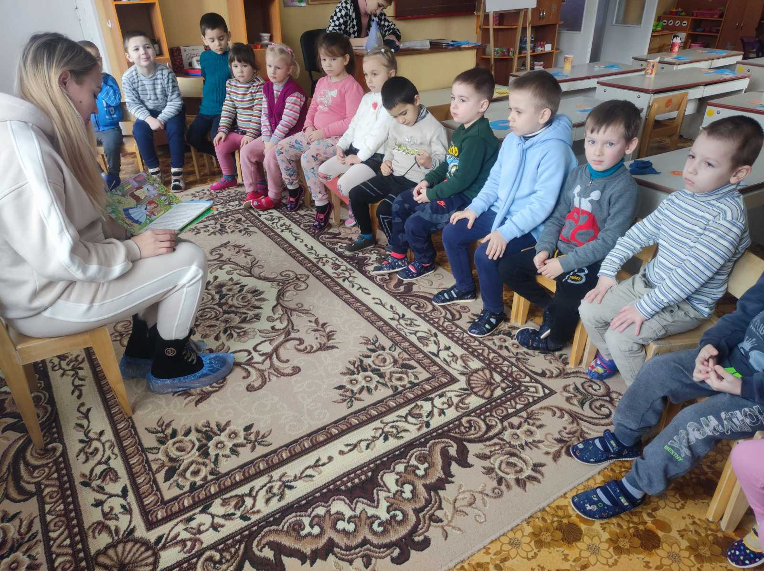
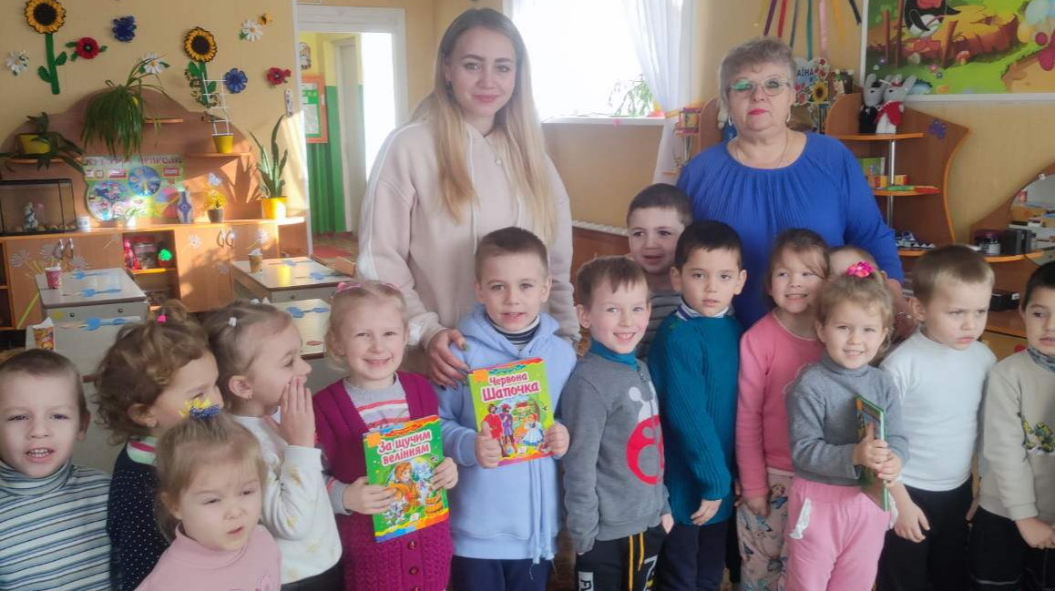
Зустріч з бібліотекаркою
Бесіда «Де живуть
книги?»

Slide 16
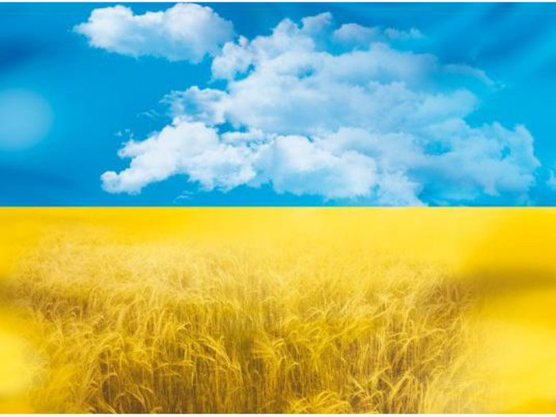
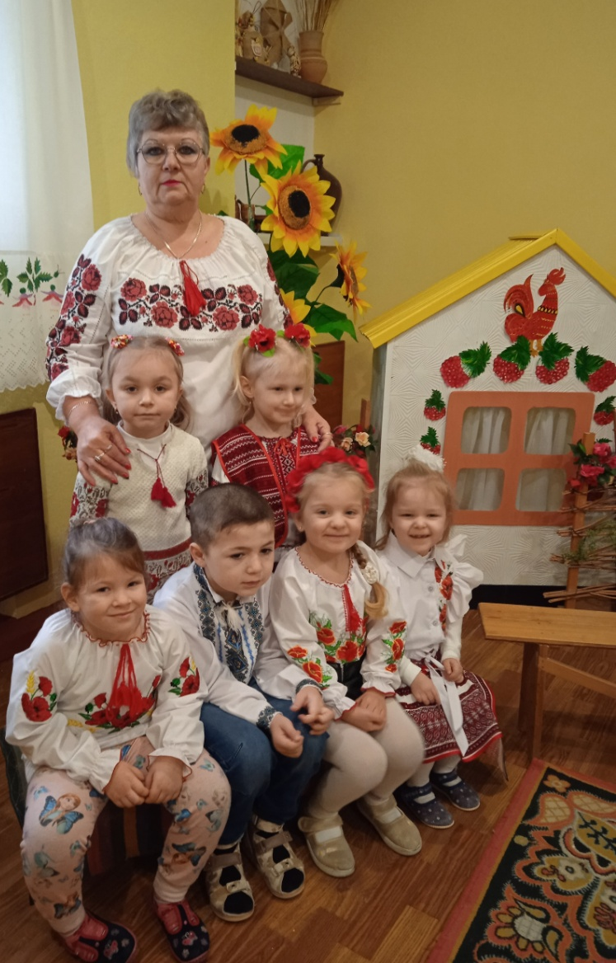
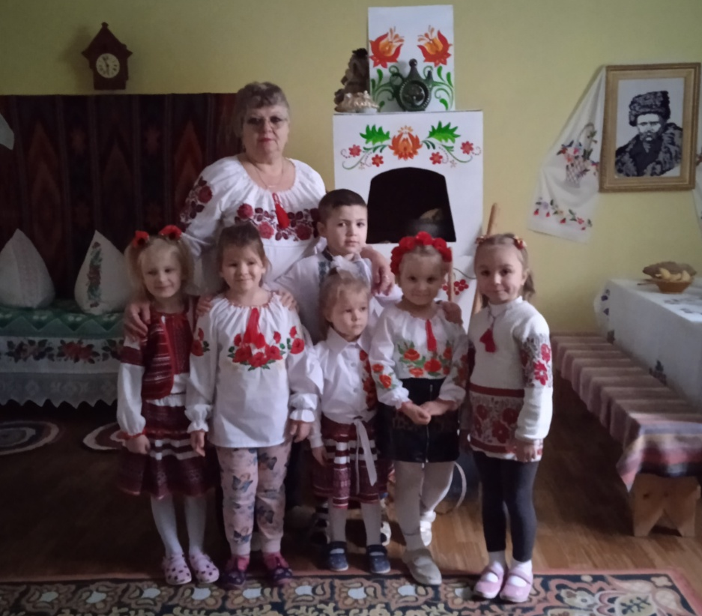
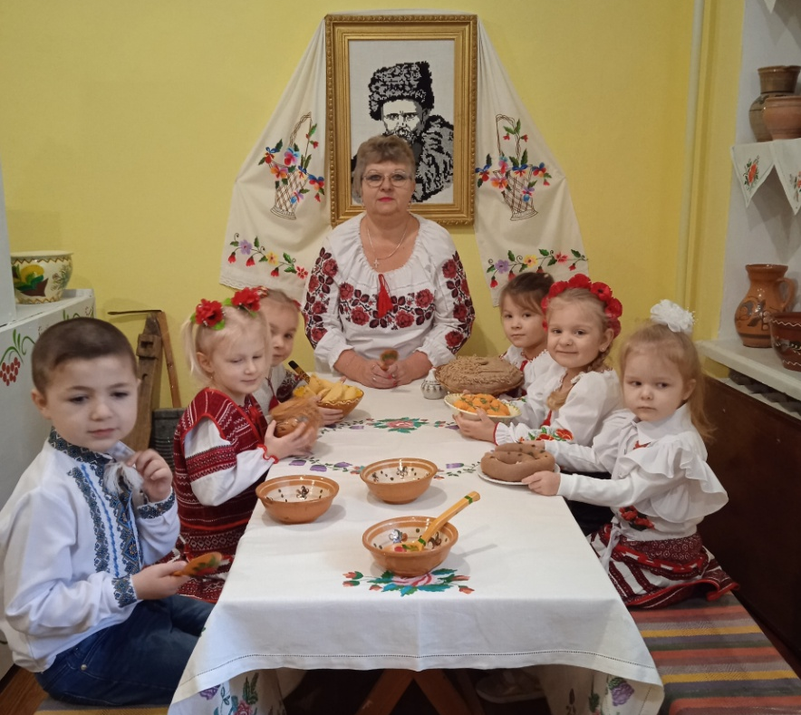
Активізація словника дітей словами предметами українського національного побуту
«Українська хата»
«Українські національні страви»
«На подвір’ї»

Slide 17
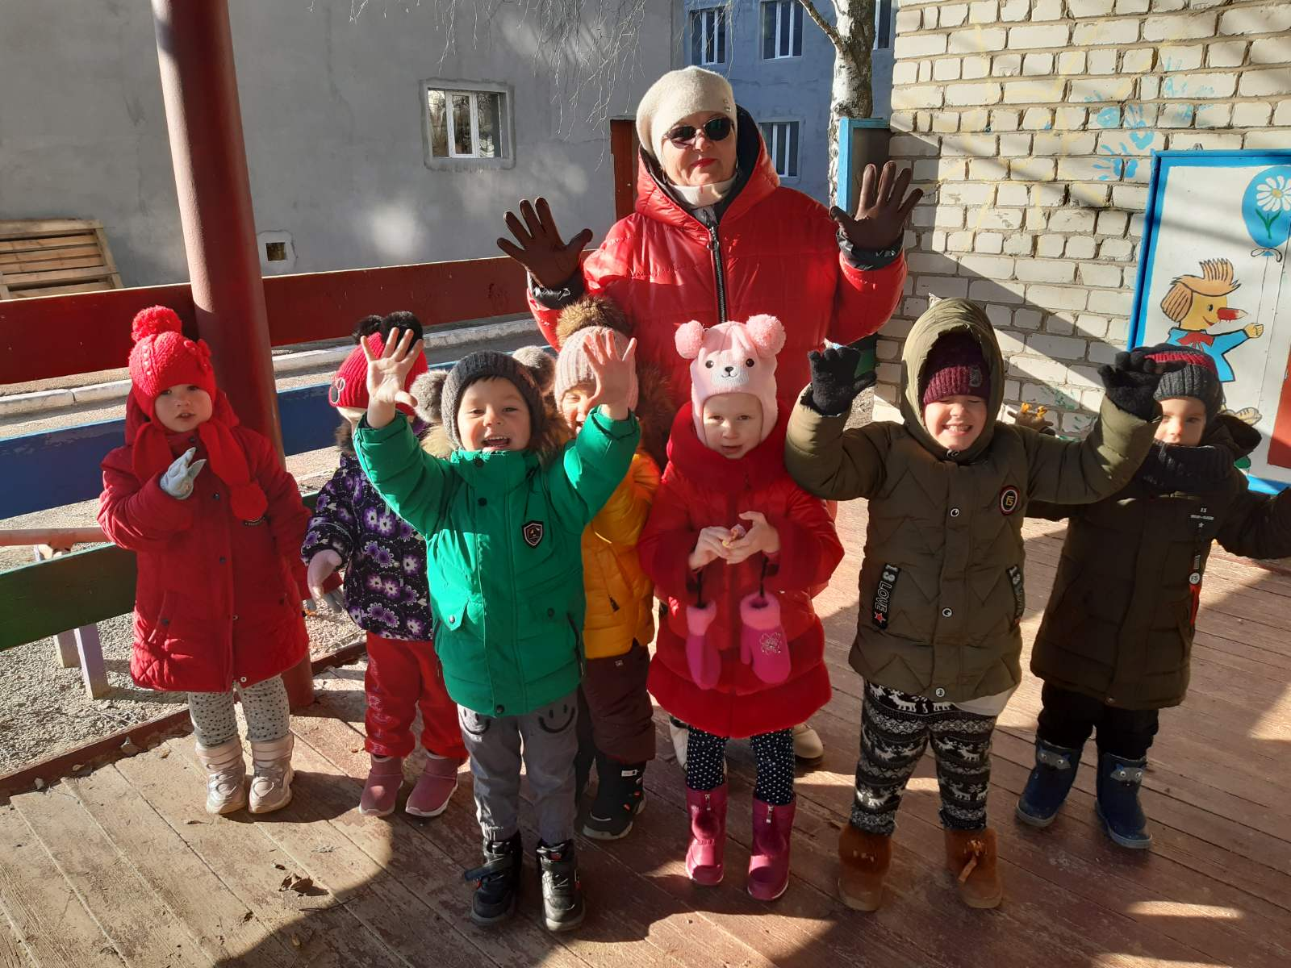
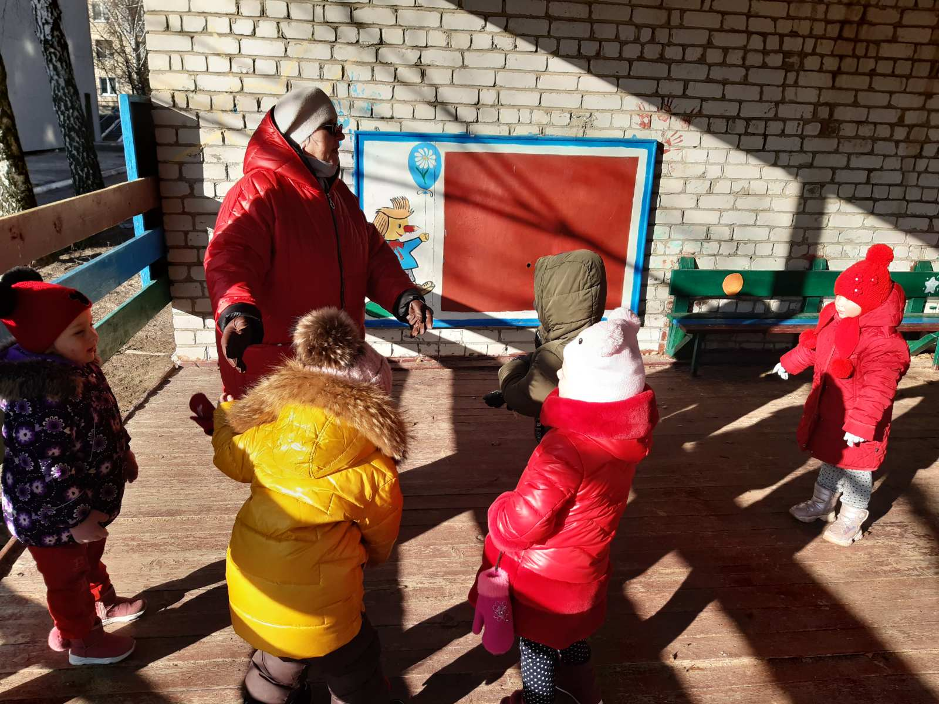
Використання рухливих ігор
Рухлива гра
«Я веселий чарівник »
Рухлива гра «Піднеси руки»

Slide 18
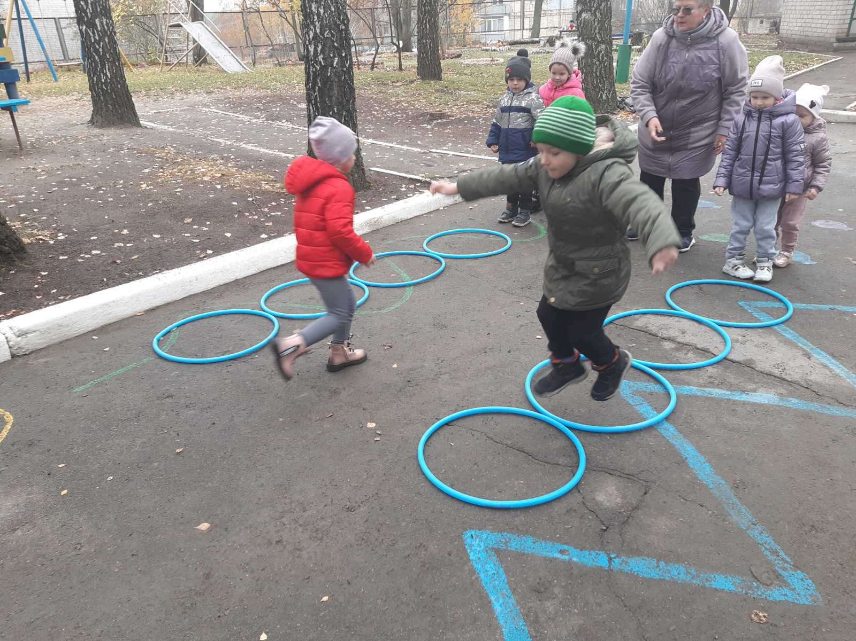
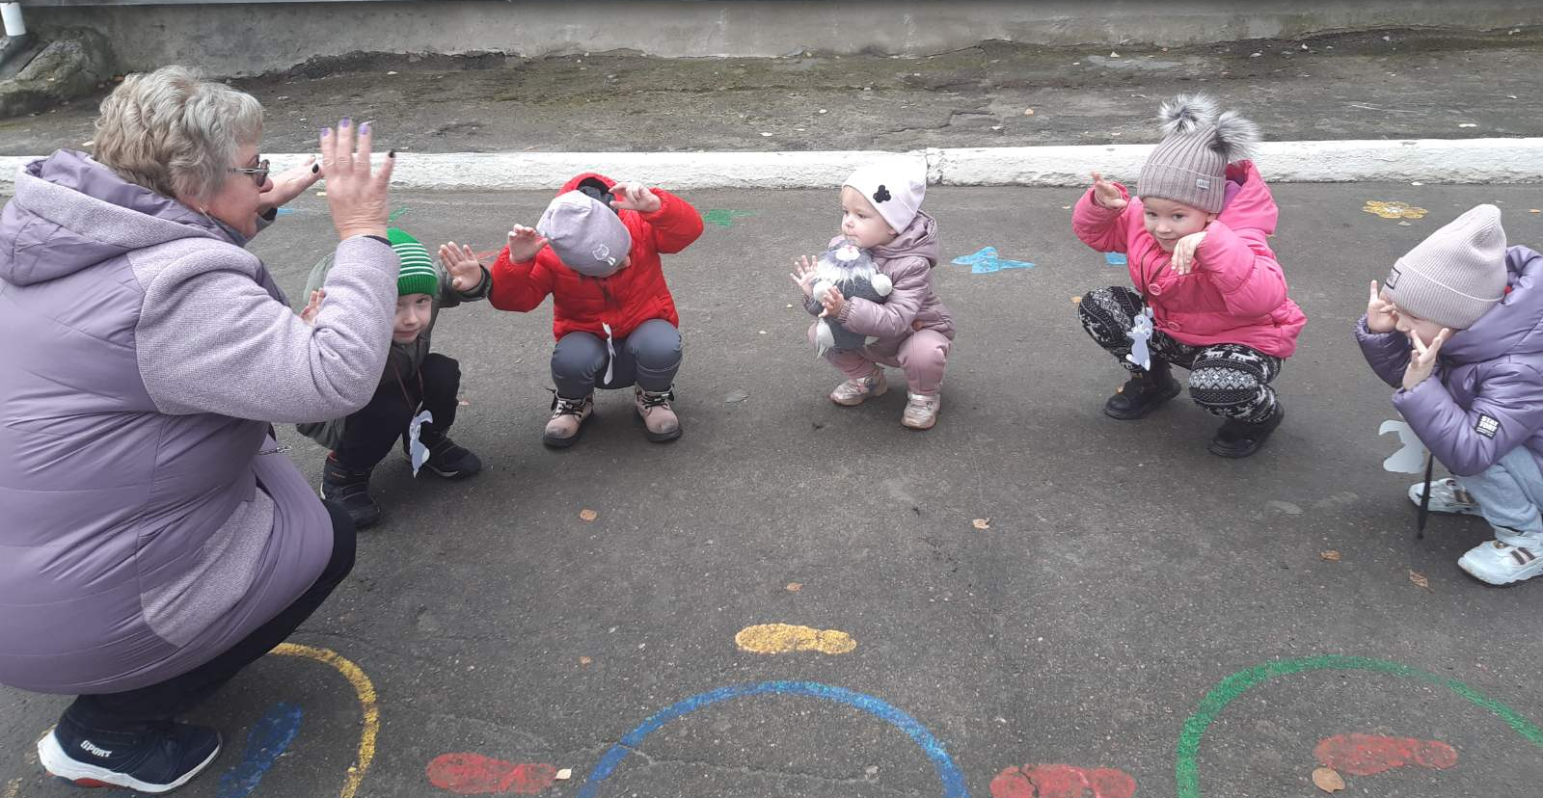
Рухлива гра “ З купинки на купинку”
Рухлива гра “Зайці та вовк»

Slide 19
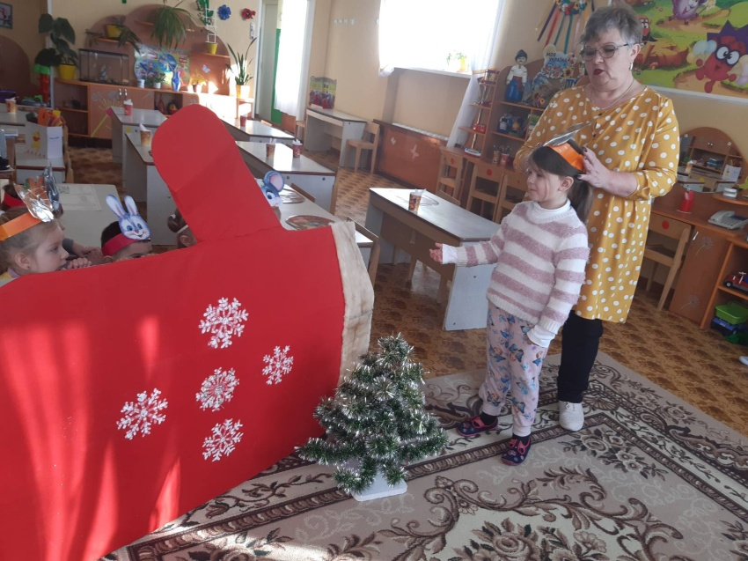
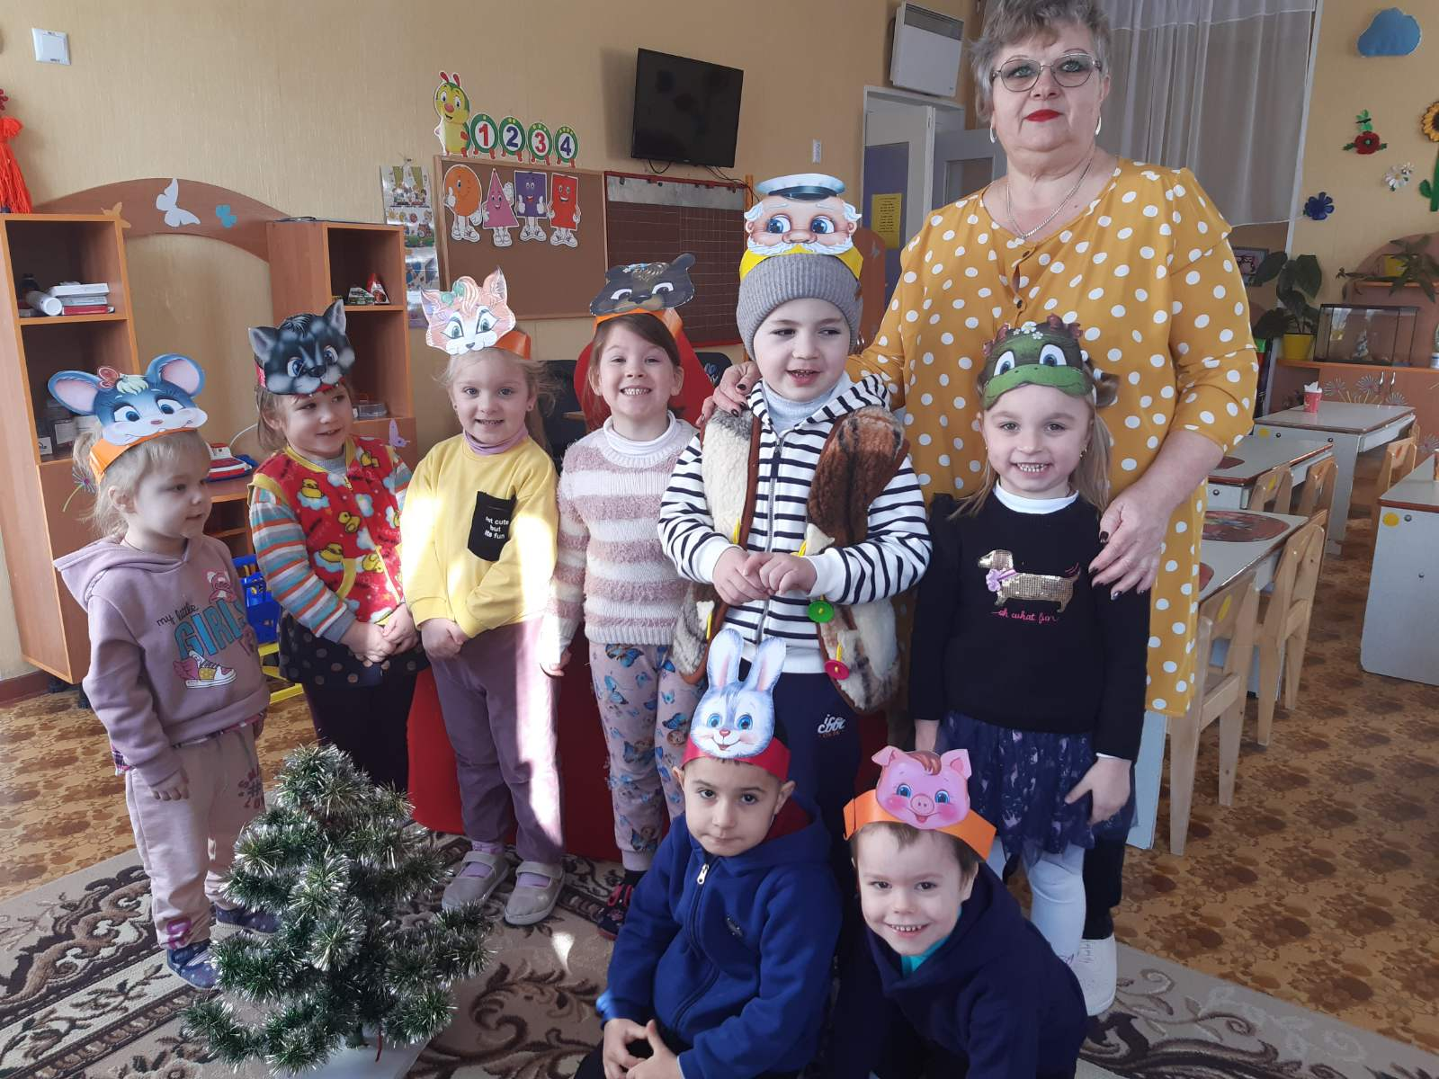
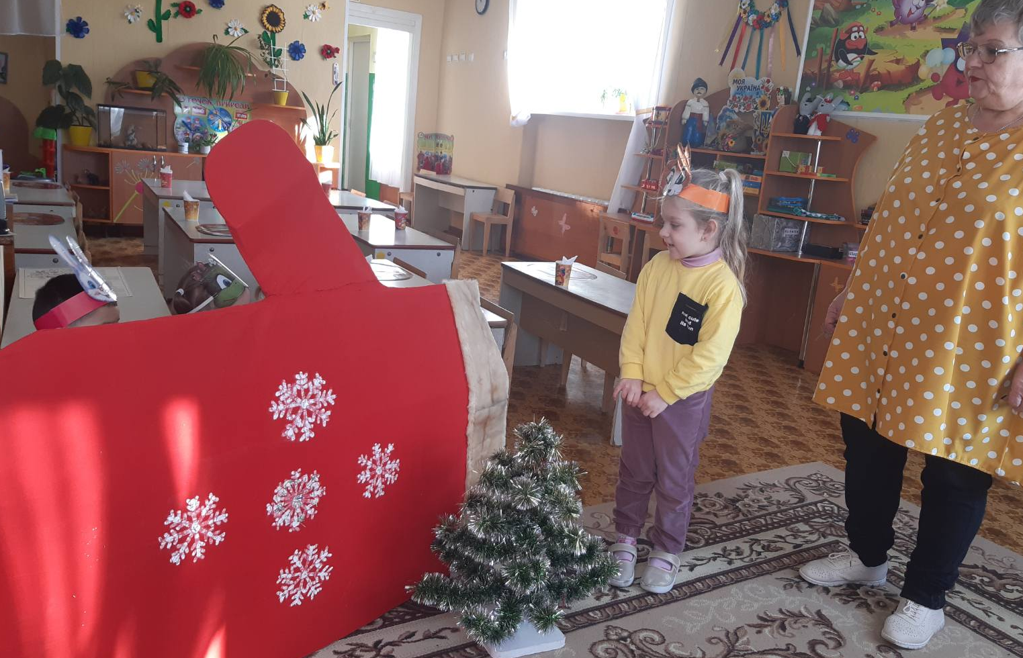
Розширення словника за допомогою образних виразів
з художніх творів
Казка «Рукавичка»

Slide 20
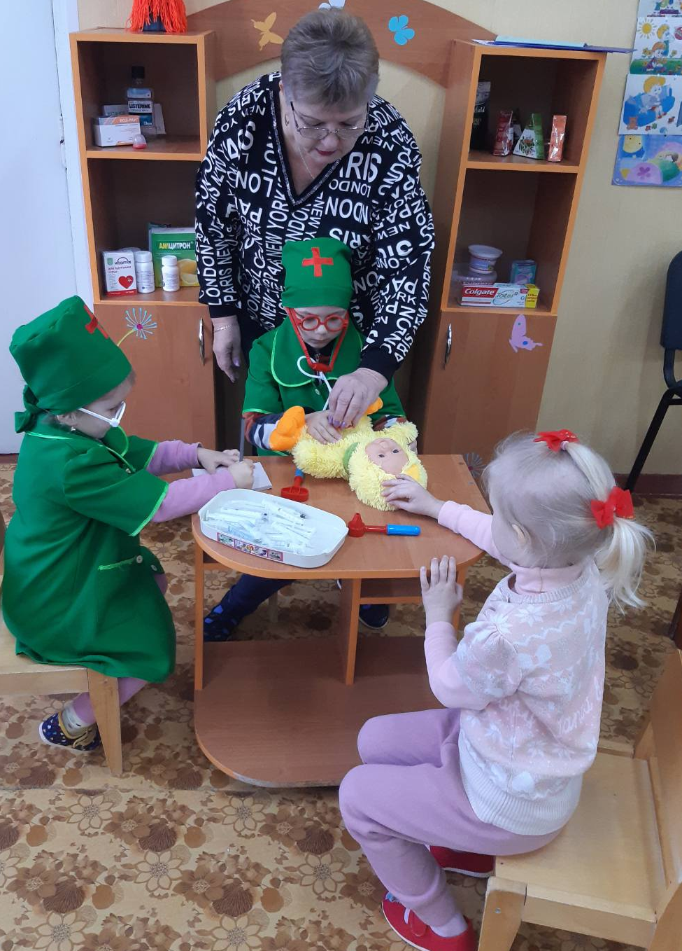
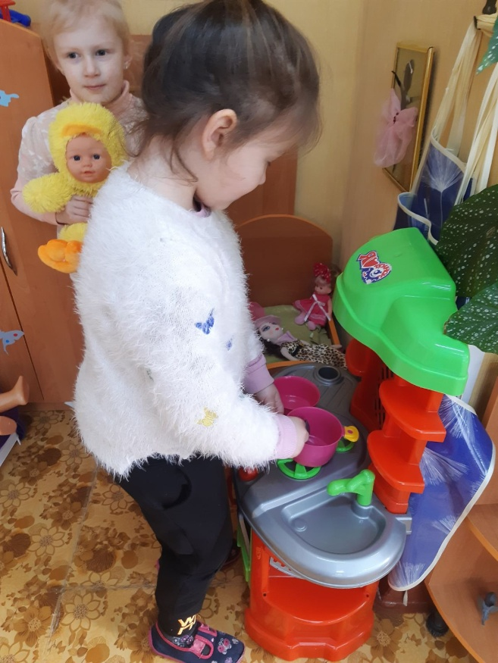
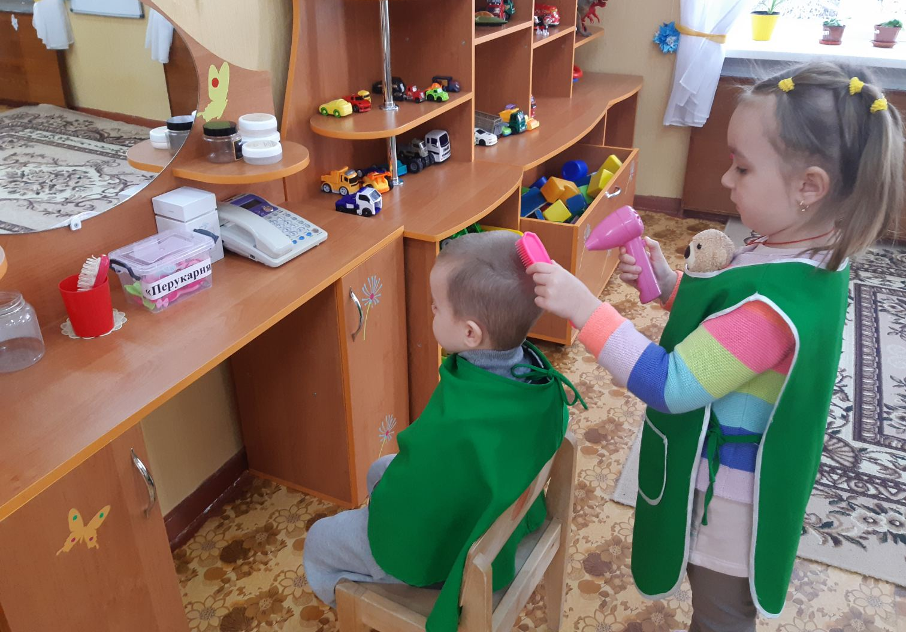
Сюжетно – рольові ігри.
«Лікарня»
«Сім’я»
«Перукарня»

Slide 21
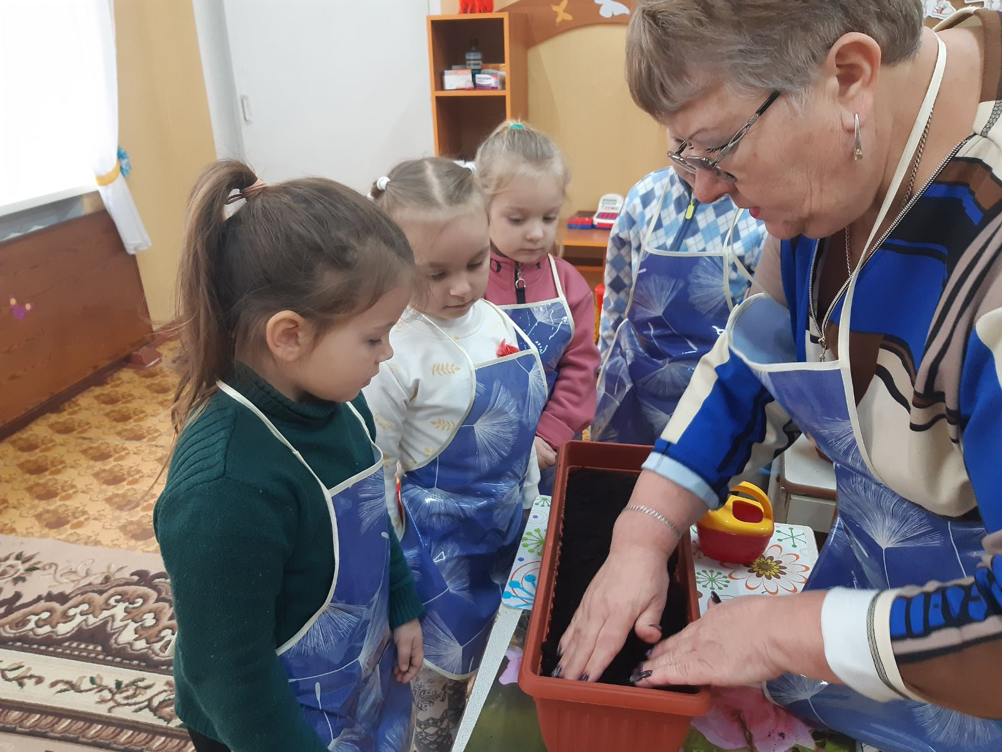
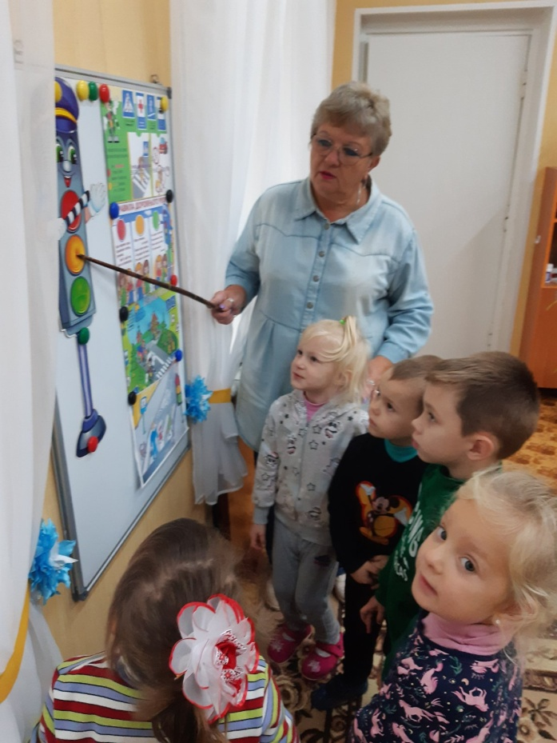
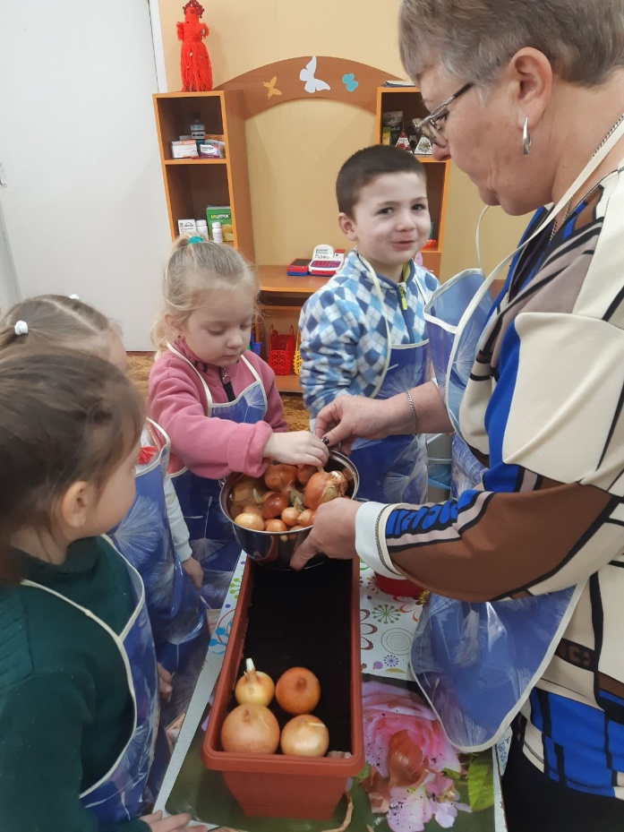
Пізнання навколишнього світу.
Вітаміни на підвіконні
Дослід “ Властивості грунту”
Бесіда “Наш друг світлофор”

Slide 22
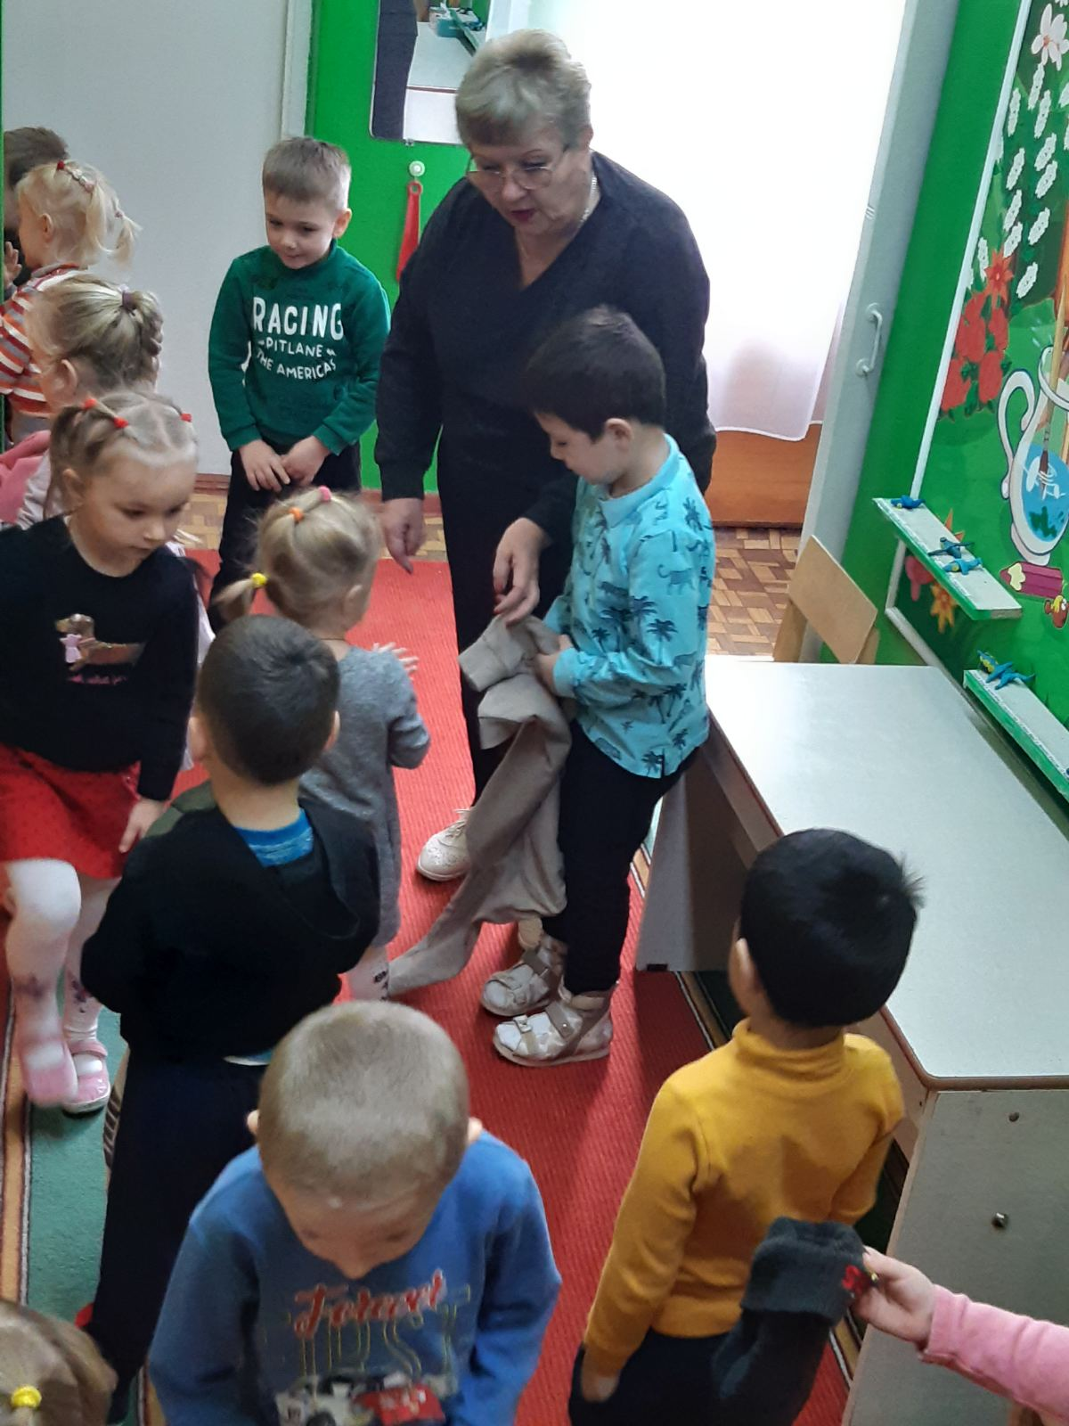
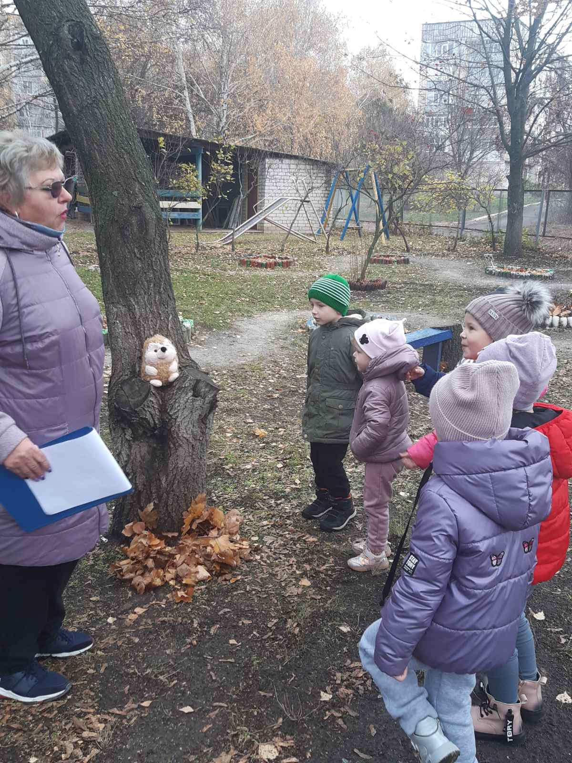
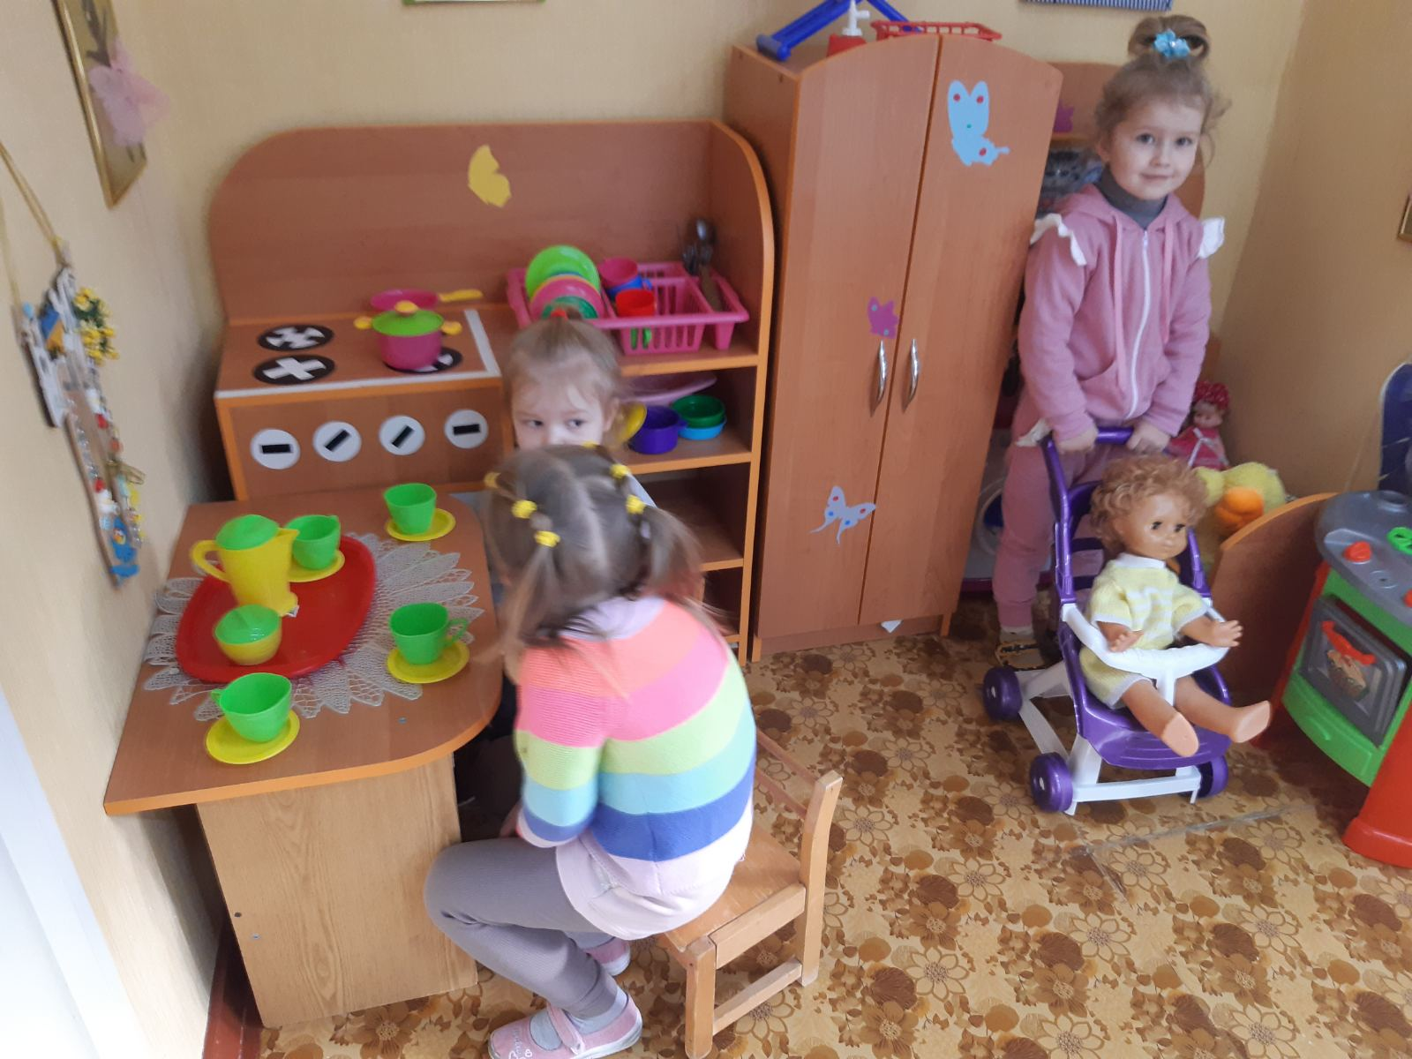
В країні ображених речей
Гра “ Допоможемо їжачку”
Сюжетно – рольова гра “Сім’я”

Slide 23
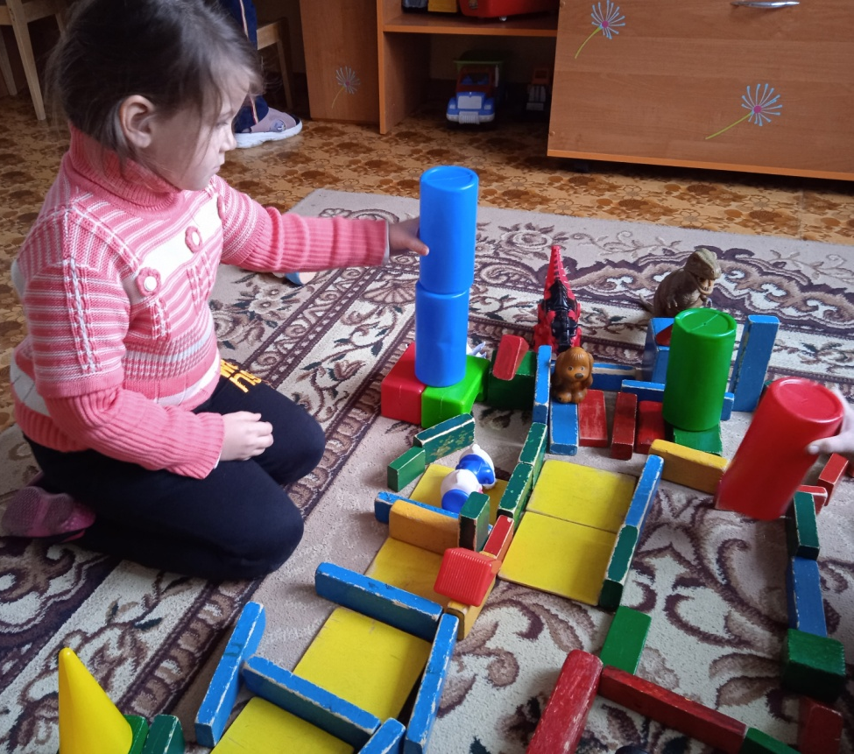
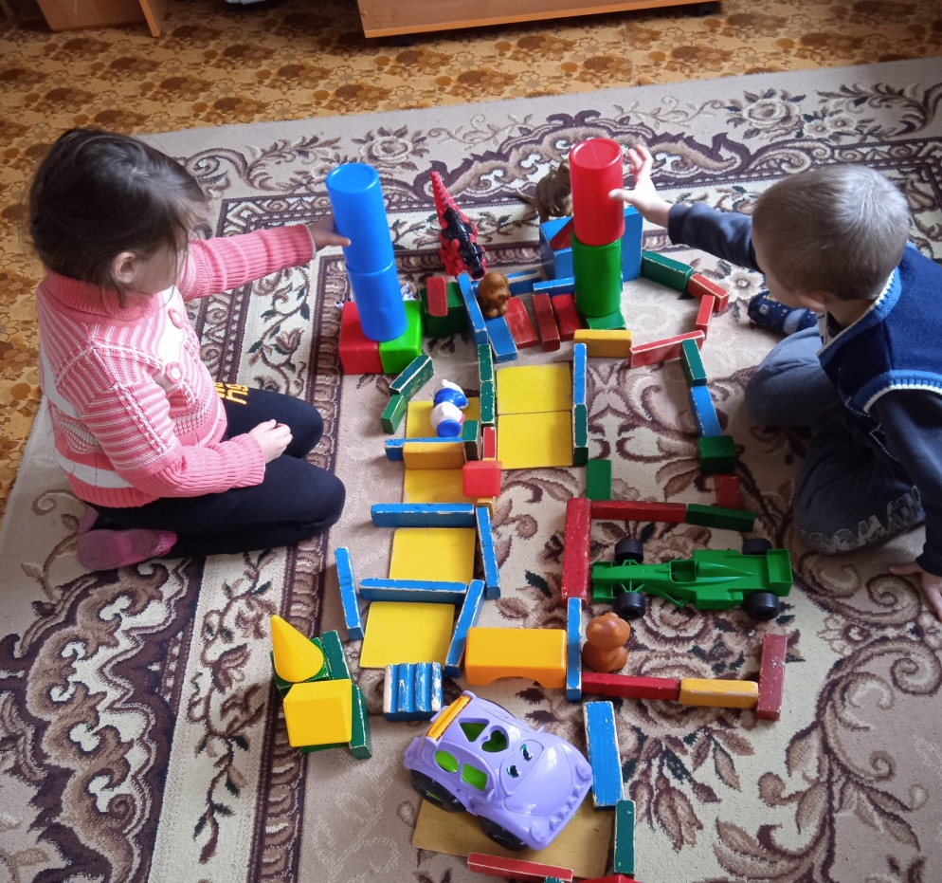
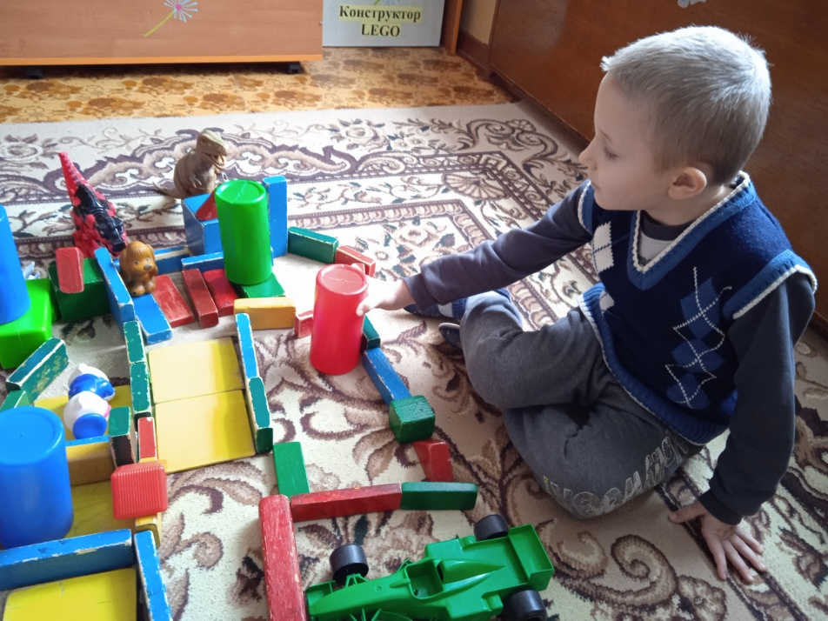
Збагачення лексичного запасу дітей в
конструктивно- будівельних іграх.

Slide 24
Робота з батьками.
Гра “ Хто зверху”
Гра – роздум
«Плюси і мінуси інтернета»
Перегляд презентації

Slide 25
Досягнення:
-розуміють і вживають слова всіх частин мови;
-розуміють значення та смислові відтінки слів;
-вживають узагальнюючі слова;
-користуються словами, що означають якості та властивості предметів;
-вміють підбирати синоніми, антоніми;
-використовують слова відповідно до контексту висловлювання.

Slide 26
Дякую за увагу!!!

